Slide 1
t.me/ProProfiling
Профайлинг, нейротехнологии
и верификация лжи
Онлайн курс по профайлингу
А. Филатова

Slide 2
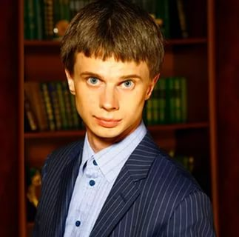
А.Филатов: несколько слов о себе
Высшее медицинское и психологическое образование
Дополнительное образование в области нейронаук, нейротехнологий и IT.
Руководитель лаборатории цифрового профайлинга
Эксперт-профайлер международного уровня
Автор энциклопедии профайлинга

Slide 3
Профайлинг в СоцСетях
1) Время, проведенное в сети: apptime
- Количество логинов за интервал времени
Длительность логинов: мин, макс, среднее. последние логины
Наиболее частое время захода в сеть
Количество мобильного и десктопового трафика
2) Геолокация
- паттерны передвижения
Места, где наибольший процент логинов
Маршруты
Места максимального постинга
Дом – работа
3) Лайки
кому, когда, с какой периодичностью?
Какому контенту/пользователю/группе?
Посты / картинки /группы. Зарактеристики этих постов, картинок и групп
Тегирование лайков
t.me/ProProfiling

Slide 4
Профайлинг в СоцСетях
4) Личная информация на странице:
Персональная информация
Образование и доп образование
Карьерный путь
Отношение и соцстатус
Интересы
Фильмы
Аудио
Видео
Фото
Социальные связи
Группы
Паблики
Конгруентность показателей
Тегирование
5) Посты и тексты
- Большое количество арактеристик
t.me/ProProfiling

Slide 5
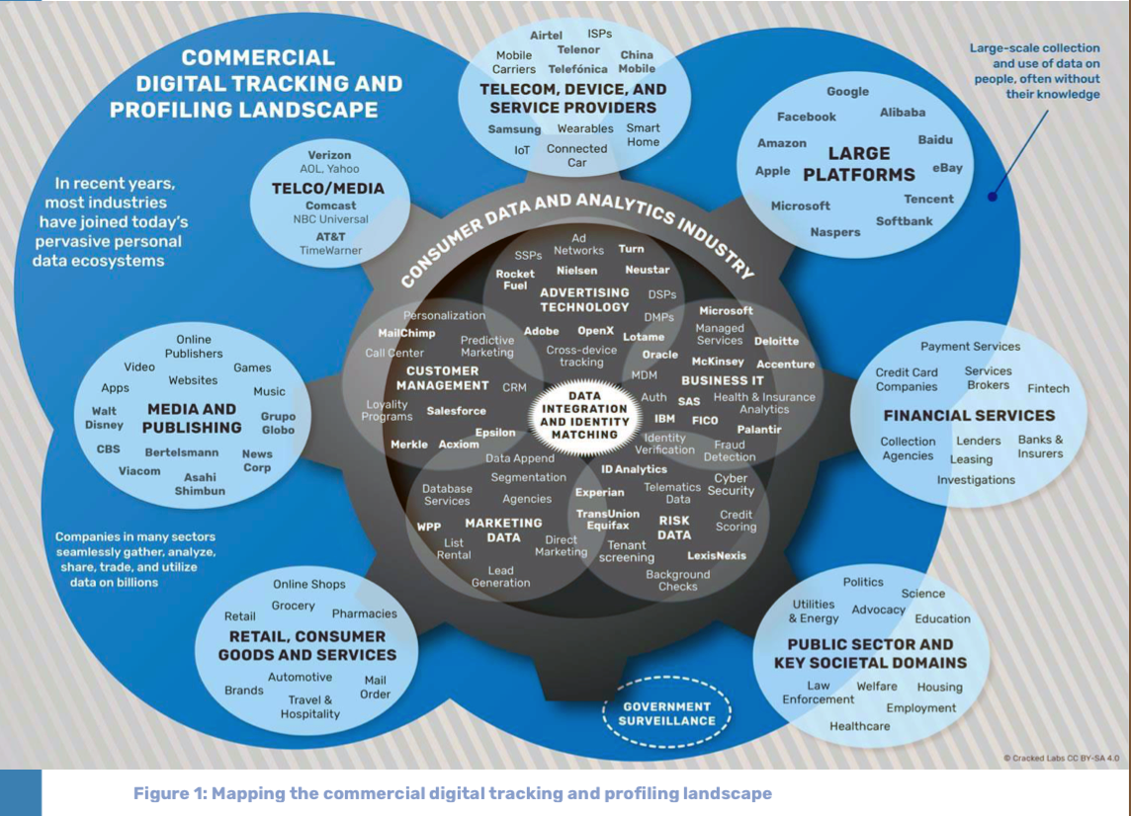
t.me/ProProfiling

Slide 6
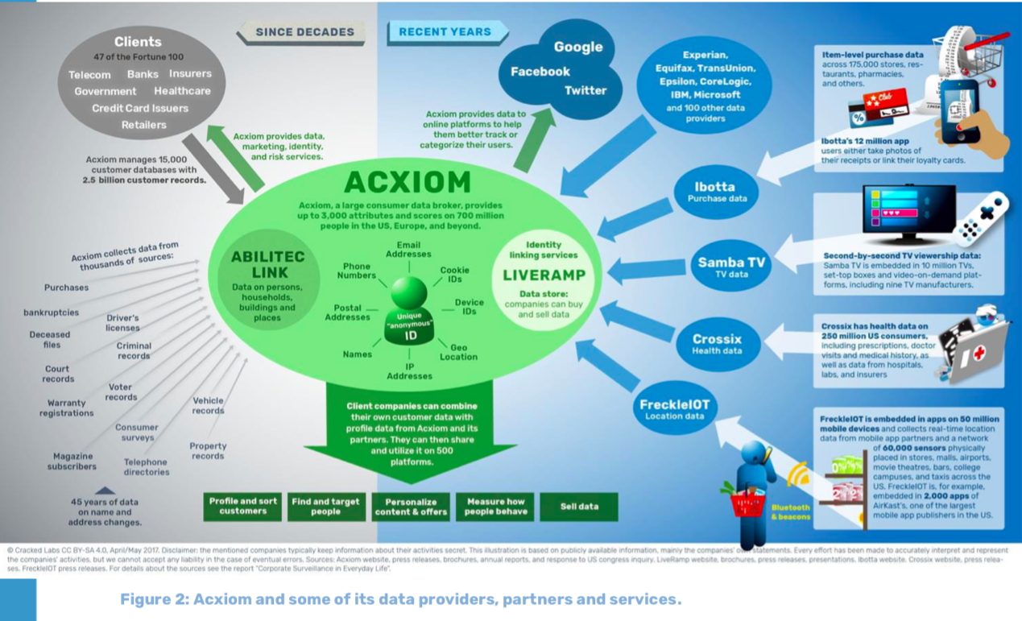
Профайлинг в СоцСетях
t.me/ProProfiling

Slide 7
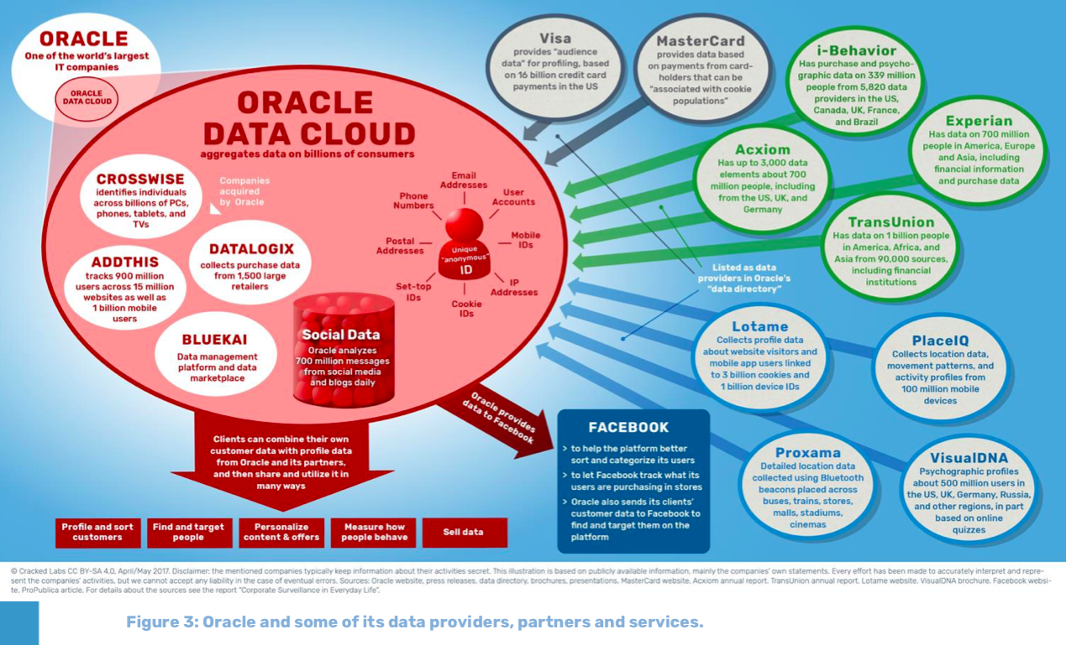
Профайлинг в СоцСетях
t.me/ProProfiling

Slide 8
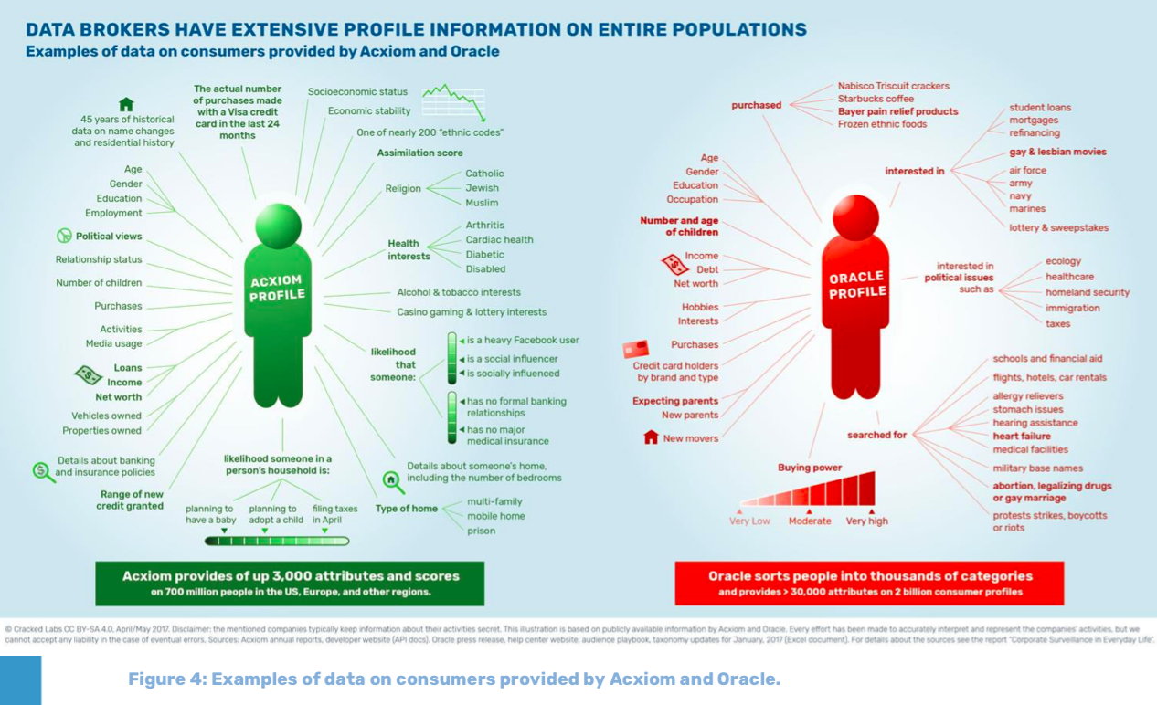
Профайлинг в СоцСетях
t.me/ProProfiling

Slide 9
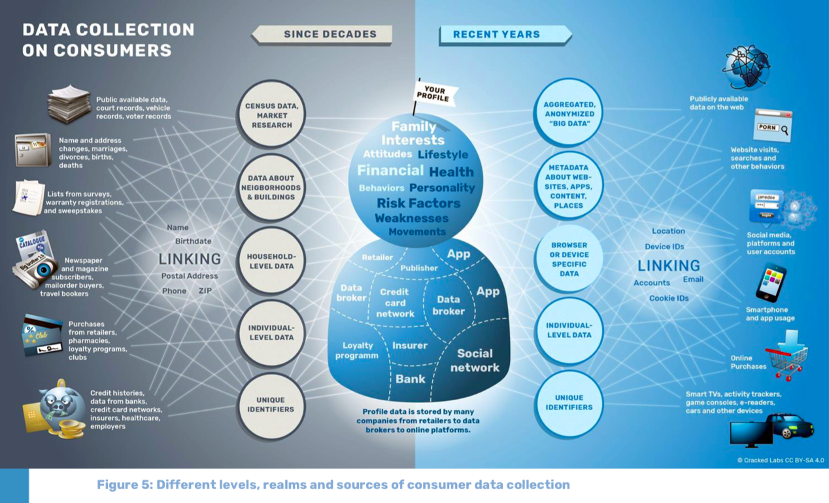
Профайлинг в СоцСетях
t.me/ProProfiling

Slide 10
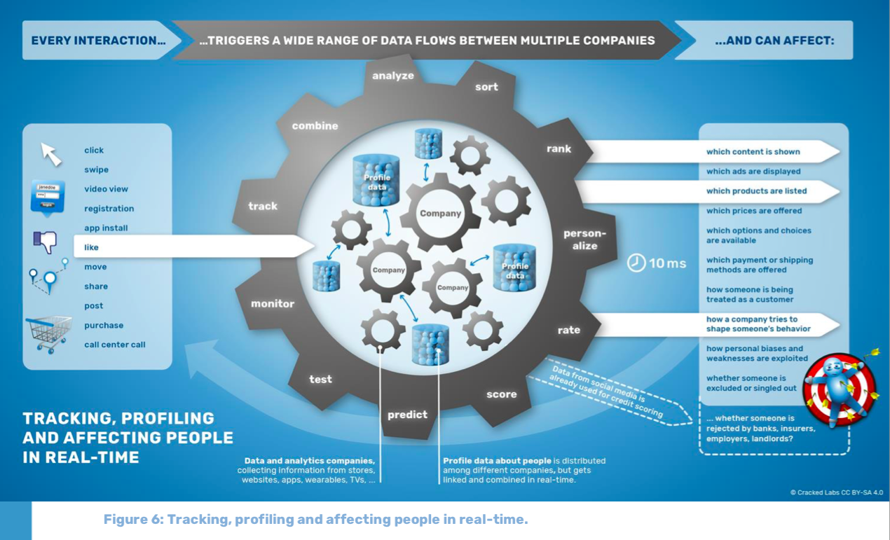
Профайлинг в СоцСетях
t.me/ProProfiling

Slide 11
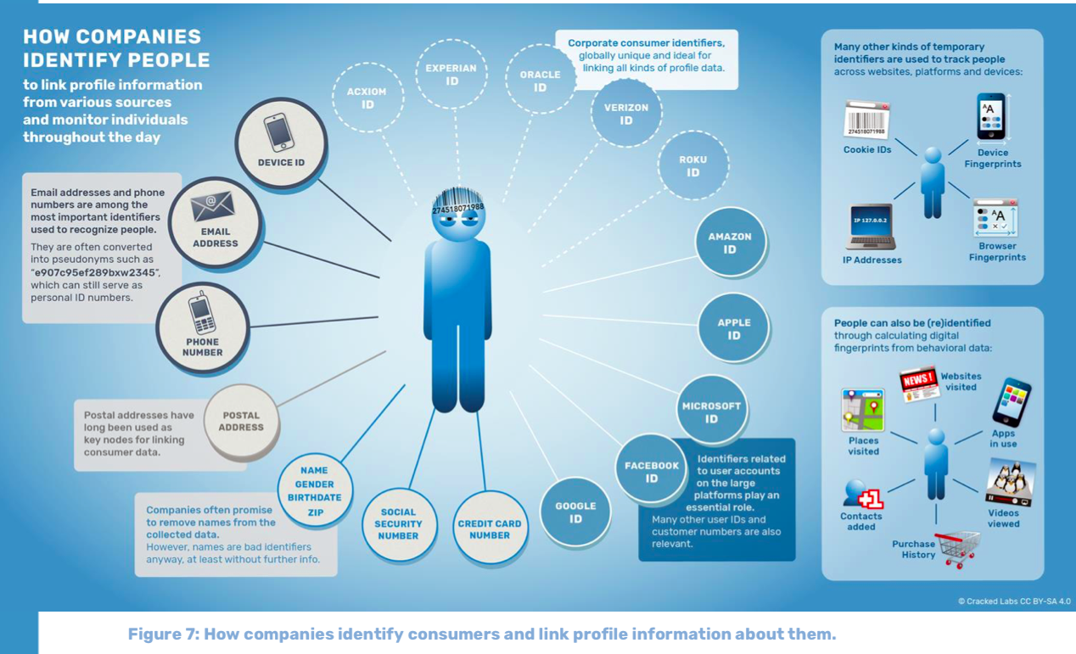
Профайлинг в СоцСетях
t.me/ProProfiling

Slide 12
Профайлинг в СоцСетях
Facebook запатентовала систему оценки пользователей по классовой принадлежности.Для определения классовой принадлежности пользователей соцсеть планирует «дерево принятия решений». Собственно, - формула открыта и даже в патенте указано, что технологией могут пользоваться и другие лица, занимающиеся таргетированием своих сообщений.
Формула учитывает более 300 сведений о пользователе и его особенностей пользования Фейсбуком. Там есть возраст пользователя, образование, время проводимое пользователем в сети и количество используемых им гаджетов, история путешествий, место проживания и многие другие параметры.
t.me/ProProfiling

Slide 13
Профайлинг в СоцСетях
Цифровой след: как банки анализируют соцсети клиентов при выдаче кредита Профиль в социальной сети может многое рассказать о надежности и платежеспособности клиента. Как именно лайки и френд-лист влияют на взаимоотношения банка и клиента и что можно узнать о заемщике из интернета
t.me/ProProfiling

Slide 14
Профайлинг в СоцСетях
Месяца три назад был подписан указ о создании единой базы данных о гражданах РФ с довольно-таки подробной информацией о всех нас (о чем я писал в канале). С месяц назад был окончательно принят закон о мессенджерах. А позавчера в Москве был довольно многолюдный митинг «за свободный Интернет».Между тем, я уже давно слежу за регуляцией сбора персонализированной информации в Китае и о том, что с ней дальше делают IT-гиганты и государство. Там все довольно интересно.
С 1 октября 2017 года в Китае вводят обязательную идентификацию личности пользователей для написания комментариев в Интернете. Это примерно тоже самое, что синхронизировать ваш аккаунт на госуслугах с вашими страничками в социальных сетях, при этом все неподтвержденные аккаунты и фейки будут заблокированы.
t.me/ProProfiling

Slide 15
Профайлинг в СоцСетях
В прошлом году большой выборке своих пользователей (сотни тысяч) в новостях и ленте друзей показывали исключительно «негативные» новости – про убийства, сборы денег на лечение, пожары, кражи и все в таком духе и наблюдали за их поведением. В результате количество посещенных медучреждений и аптек этими пользователями существенно увеличилось.
Вообще Facebook постоянно хочет знать, что чувствует пользователь, листая ленту или переписываясь с другом. Чем лучше Facebook понимает, как пользователь реагирует на тот или иной контент, тем больше возможностей у компании повысить вовлечение, - время, проведенное пользователем в соцсети.
t.me/ProProfiling

Slide 16
Профайлинг в СоцСетях
щё в 2015 году Facebook запатентировал технику доставки контента на основе распознавания эмоций через камеру смартфона или ноутбука пользователя. Естественно, без его ведома. Facebook втихаря фотографирует вас через камеру, распознаёт ваши эмоции, находит среди потенциальных постов для вашей ленты контент, который подойдёт под ваше настроение прямо сейчас, и подбрасывает его вам в ленту. Не факт, что эта технология не используется им прямо сейчас.
Недавно Facebook обвиняли в том, что приложение слушает разговоры пользователей через микрофон, чтобы точнее показывать рекламу. Компания официально заявила, что это не соответствует действительности, но в это мало кто верит.
t.me/ProProfiling

Slide 17
Профайлинг в СоцСетях
Количество селфи, время проведенное в соцсетях и количество log-in-ов в фейсбуке у мужчин убедительно коррелирует с выраженностью «темной триады», особенно с нарциссизмом.Для того, чтобы получить такой «диагноз» достаточно публиковать 15 фотографий с собой в фейсбуке в месяц. При чем, чем больше из этих 15-ти фото будет селфи, тем более выражена темная триада и меньше уровень адекватности саморефлексии (Jesse Fox and all, 2015, 2016, 2017).
Университет Огайо вообще и Jesse Fox – декан местного факультета психологии славятся своим интересом к изучению личности по соцсетям. Недавно ими было опубликовано превью глобального межнационального исследования посвященное изучению личностных качеств мужчин 18-45 лет и отражению этих качеств в их аккаунтах ФБ.Темная триада – это знАчимо высокий уровень нарциссизма, макеавелизма (пустословие и лживость) и психопатии.
t.me/ProProfiling

Slide 18
Профайлинг в СоцСетях
Анализ аватара Facebook
Экстраверсия сильно коррелирует с уровнем экспрессивности аватара: более экспрессивное лицо повышает вероятность экстраверсии, более нейтральное – вероятность интроверсии.Закрытость опыту сильно связано с аватаром, на котором изображен не человек.Интроверсия – с черно-белым аватаром.Нейротизм коррелирует с темными тонами аватара, а доминантность – с яркими и контрастными.
Доброжелательность, добросовестность и подчиненность сильно зависят от направления взгляда. Высокий уровень доброжелательности коррелирует с расфокусированным прямым взглядом, а добросовестность и подчиненность – со взглядом вниз.Отсутствие кооперации – коррелирует от уровня закрытости позы. Чем более закрытая поза, тем менее кооперированный человек.
t.me/ProProfiling

Slide 19
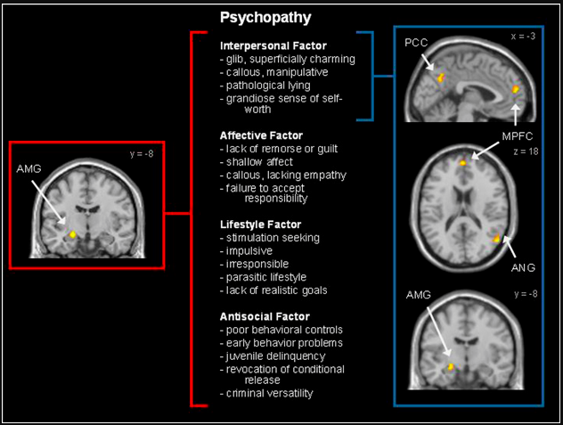
Психопатия. Основные факторы
t.me/ProProfiling

Slide 20
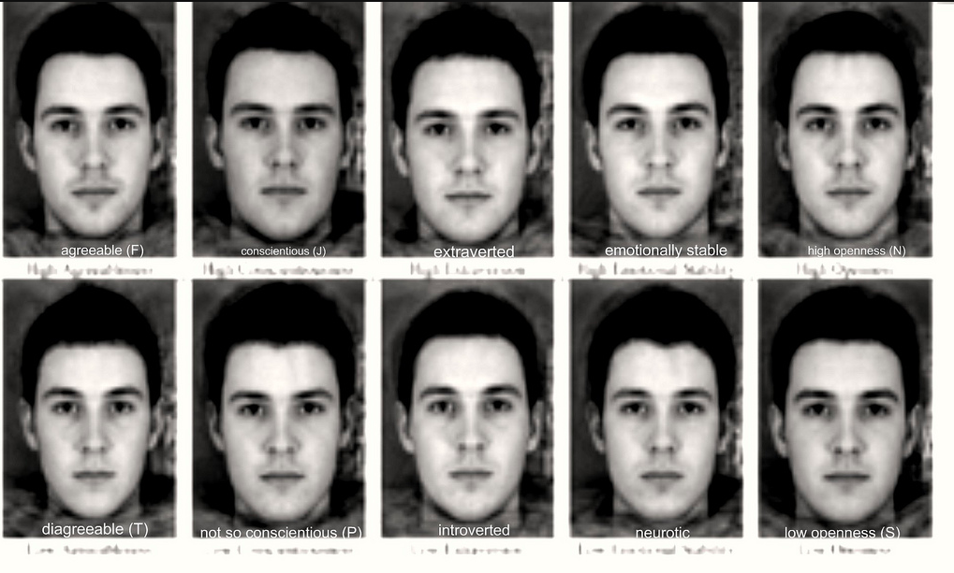
Признаки психопатизации
t.me/ProProfiling

Slide 21
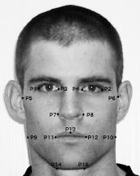
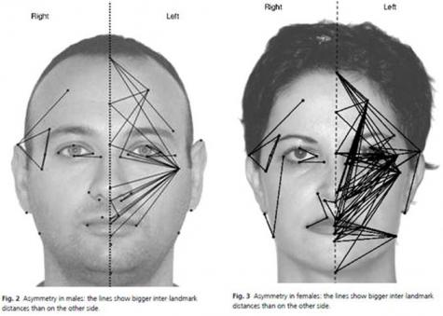
Признак №4
Measuring fluctuating asymmetry (FA) of psychopathic offenders, non-psychopathic offenders, and non-offenders
FA- deviation from perfect bilateral symmetry
t.me/ProProfiling

Slide 22
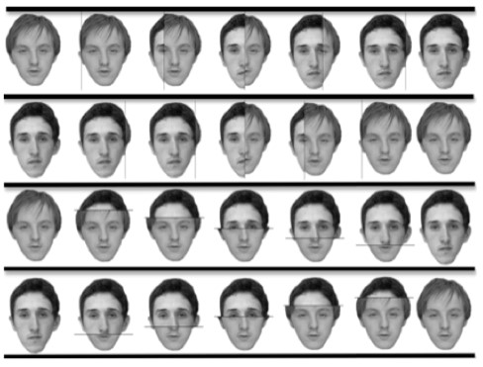
Признаки психопатизации
t.me/ProProfiling

Slide 23

БЫСТРАЯ ОЦЕНКА МИМИКИ ЛИЦА
ТРИ ГЛАВНЫХ ПАРАМЕТРА
❶
Напряженность (тонус)
Гипертоническая мимика (Шварцнеггер)
Гипотоническая мимика (Примаков)
«Норма»
Если в базовой линии поведения вы встречаете ДВЕ НЕНОРМЫ, - это «особенный» человек. Будьте с ним повнимательнее! Вероятнее всего «стандартные» типологии для него не подходят!
❷
Подвижность (кинез)
Гиперкинетическая (Джим Керри)
Гипокинетическая (Чак Норрис)
«Норма»
❸
Амплитудность (интенсивность)
Высокоамплитудная (интенсивные изменения)
Микроамплитудная (покерфейс)
«Норма»

Slide 24
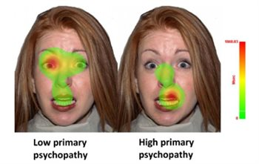
Признаки психопатизации
t.me/ProProfiling

Slide 25
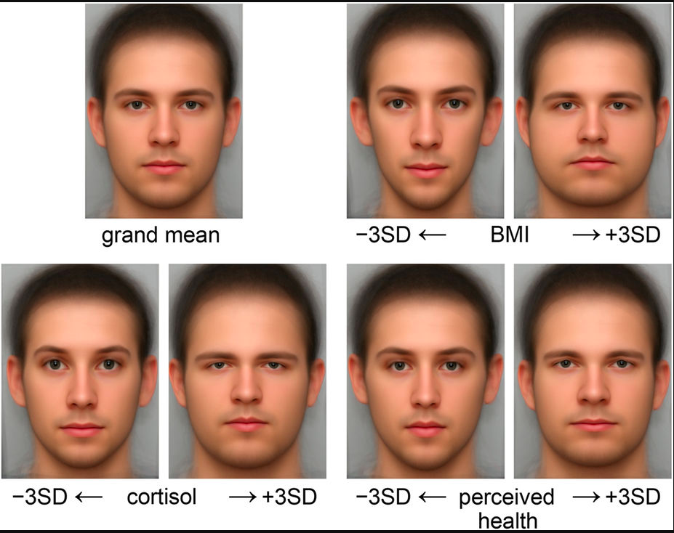
Признаки психопатизации
t.me/ProProfiling

Slide 26
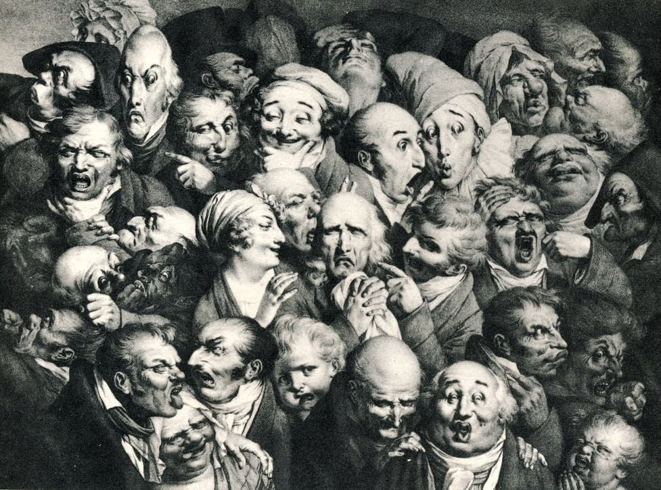
Лицо психопата и мимика
t.me/ProProfiling

Slide 27
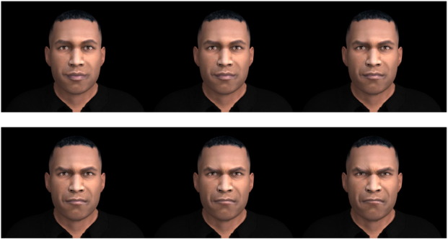
Лицо психопата и мимика
t.me/ProProfiling

Slide 28
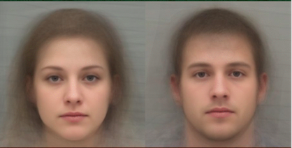
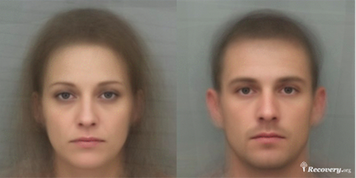
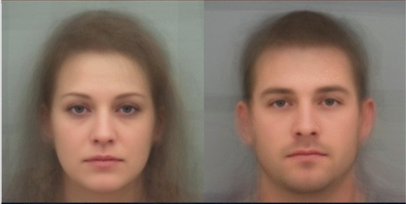
Лицо психопата и мимика
t.me/ProProfiling

Slide 29
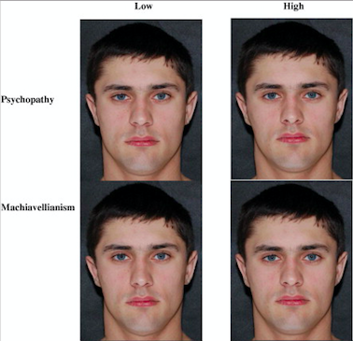
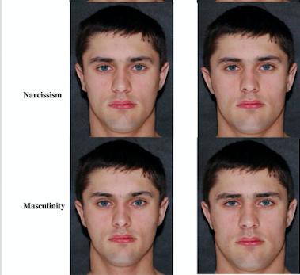
Признаки психопатизации
t.me/ProProfiling

Slide 30
Сонди и психопаты
t.me/ProProfiling

Slide 31
Социопаты и психопаты
t.me/ProProfiling

Slide 32


ХАРАКТЕРИСТИКА ПСИХОПАТА:
бедность эмоций;
отсутствие чувства стыда;
эгоцентризм;
поверхностное очарование;
отсутствие чувства вины;
отсутствие тревоги;
невосприимчивость к наказанию;
непредсказуемостью;
безответственностью;
манипулятивностью.

Slide 33
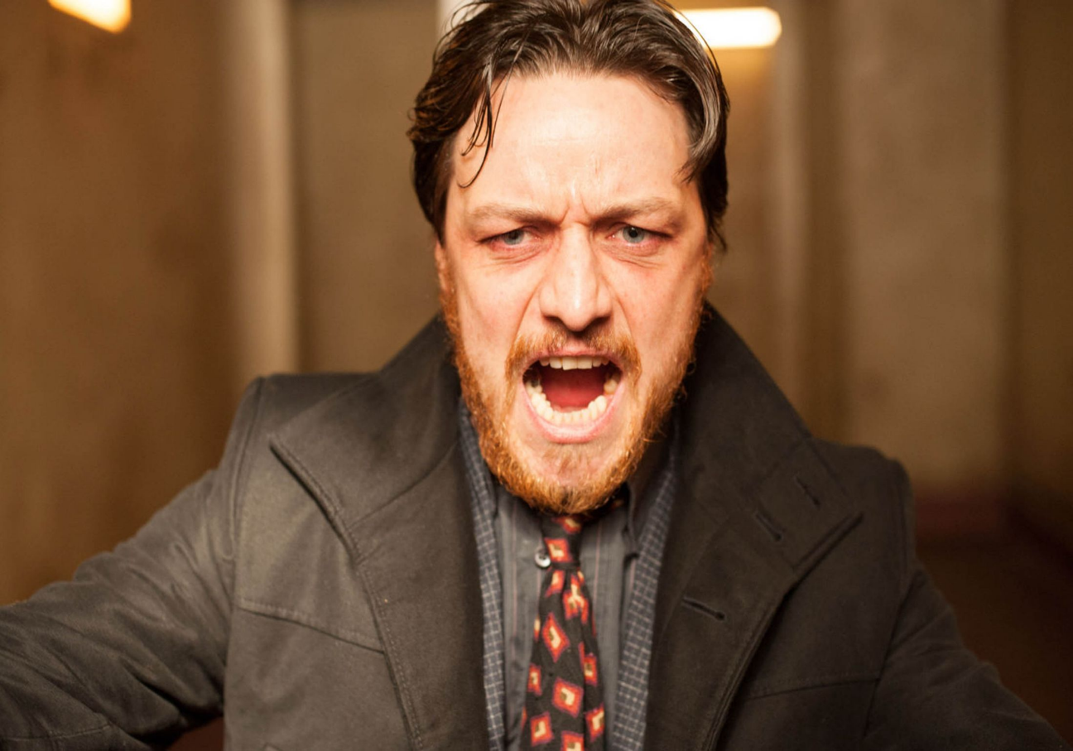
К ПСИХОПАТАМ ТАК ЖЕ ОТНОСИТСЯ:
социопатическое расстройство;
социопатическая личность;
аморальная личность;
асоциальная личность;
антисоциальное расстройство
(не всегда является психопатом);
антисоциальная личность;
психопатическое расстройство личности.

Slide 34
Классификация DSM-IV
группирует расстройство личности в три группы
Кластер А (необычные или эксцентричные расстройства)
Кластер B (театральные, эмоциональные, или колеблющиеся расстройства
Кластер С (тревожные и панические расстройства)
Параноидное
Шизоидное
Шизотипическое
Антисоциальное
Истерическое
Избегающие
Зависимое
Обсессивно-компульсивное

Slide 35
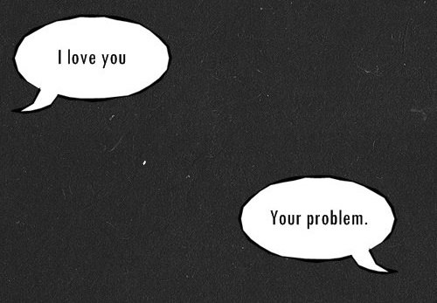
ОСНОВНЫЕ СИМПТОМЫ ПСИХОПАТИИ:
болтливость и поверхностность;
эксцентричность и претенциозность;
отсутствие чувства вины и сожаления;
отсутствие эмпатии;
коварство и склонность к манипулированию окружающими;
поверхностность эмоций.

Slide 36

ОСОБЕННОСТИ СОЦИАЛЬНОГО ПОВЕДЕНИЯ:
импульсивность;
слабый поведенческий контроль;
потребность в психическом возбуждении;
безответственность;
проблемы поведения в детстве;
антисоциальное поведение во взрослой жизни.

Slide 37

ЧЕТЫРЁХФАКТОРНАЯ МОДЕЛЬ PCL-R
Межличностные отношения | Эмоции | Стиль жизни | Антисоциальность
Красноречивое/внешнее очарование | Отсутствие совести и чувства вины | Потребность в стимуляции/склонность к скуке | Плохой контроль над своим поведением
Преувеличенное чувство собственного достоинства | Поверхностные эмоции | Паразитический образ жизни | Поведенческие проблемы в детстве
Патологическая лживость | Грубость / отсутствие эмпатии | Отсутствие реалистических долгосрочных целей | Ювенильная деликвентность
Мошенничество и манипуляции | Неспособность отвечать за свои поступки | Импульсивность | Отмена условного освобождения
 |  | Безответственность | Криминальная многосторонность

Slide 38
В-SCAN ЛИДЕРСКИЕ КАЧЕСТВА И ПСИХОПАТИЧЕСКИЕ ЧЕРТЫ
ЛИДЕРСКИЕ КАЧЕСТВА | ПСИХОПАТИЧЕСКИЕ ЧЕРТЫ
Харизматичность | Внешнее очарование
Уверенность в себе | Грандиозность
Способность влиять на людей | Манипуляция людьми
Дар убеждения | Артистичный обман
Дальновидность и прозорливость | Придумывание запутанных историй
Способность рисковать | Импульсивность
Ориентация на действие | Поиск острых ощущений
Способность принимать жесткие решения | Эмоциональная бедность
* не все психопаты преступники

Slide 39

Основные критерии определения психопата
ВЗГЛЯД:
ЭТО ЕРУНДА!!
пронзительный и холодный;
мигает реже чем обычный человек;
гипертонус наружной лобной мышцы.

Slide 40
MMPI и психопаты
t.me/ProProfiling

Slide 41
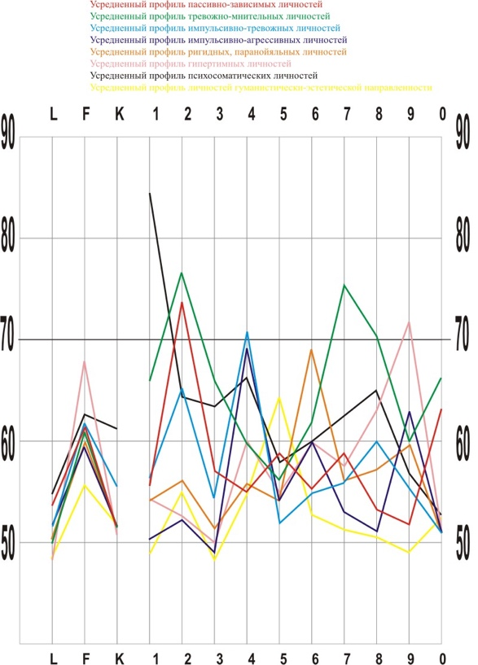
MMPI и психопаты
t.me/ProProfiling

Slide 42
MMPI и психопаты
Шкала L – шкала лжи
Шкала F – шкала валидности / ненадежности
Шкала К – шкала коррекции / контроля
Шкала 1 – шкала сверхконтроля и ипохондрии
Шкала 2 – шкала депрессии и пессимизма
Шкала 3 – шкала эмоциональной лабильности и истерии
Шкала 4 – импульсивности и психопатии
Шкала 5 – мужественность-женственность
Шкала 6 – шкала ригидности и паранойи
Шкала 7 – шкала тревожности и психастении
Шкала 8 – индивидуалистичности и шизойдности
Шкала 9 – шкала оптимизма, активности и гипомании
t.me/ProProfiling

Slide 43
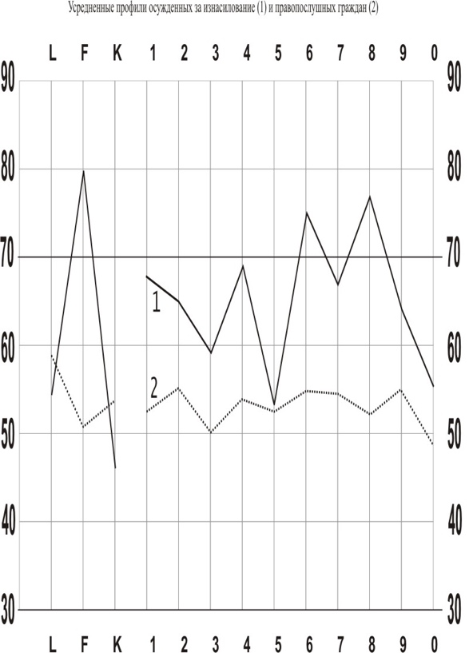
MMPI и психопаты
t.me/ProProfiling

Slide 44
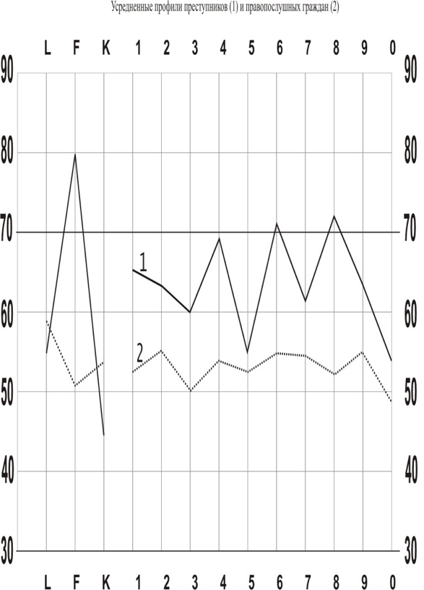
MMPI и психопаты
t.me/ProProfiling

Slide 45
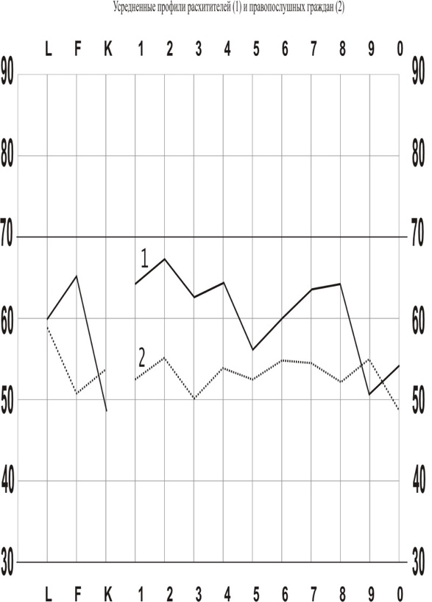
MMPI и психопаты
t.me/ProProfiling

Slide 46
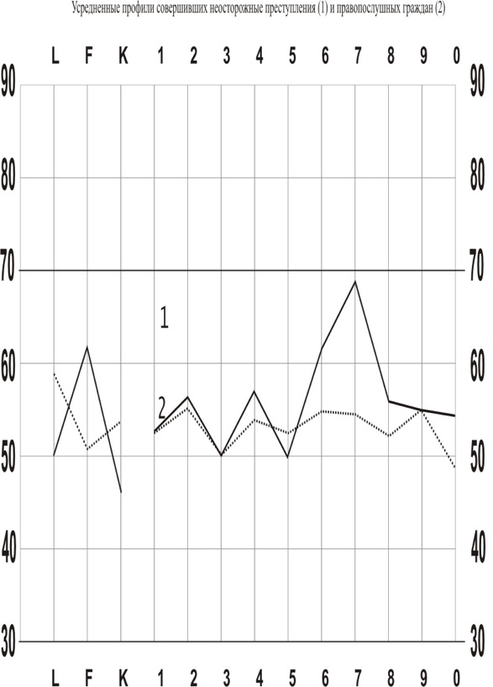
MMPI и психопаты
t.me/ProProfiling

Slide 47
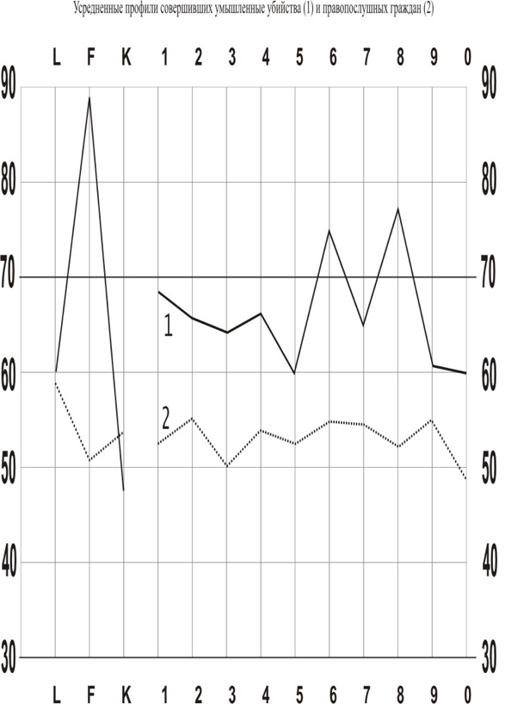
MMPI и психопаты
t.me/ProProfiling

Slide 48
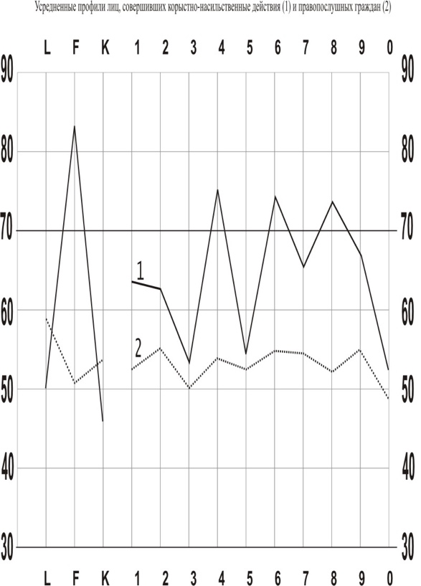
MMPI и психопаты
t.me/ProProfiling

Slide 49
MMPI и психопаты
Тяготение всех показателей к норме в 50П.
В молодом возрасте - к 60П.
В среднем - к 70П. В пожилом позволяет говорить о нормальной, по возрасту психике; разность колебаний в 20 - 30П - свидетельство прочной психики; большие колебания связаны со сложной, неустойчивой психикой, а резкое превышение уровня для одного-двух показателей - с направленностью психической структуры и предрасположенностью к определенному заболеванию.
Эта тенденция может усилиться с возрастом и при неблагоприятных жизненных условиях.
Показатели 1, 2, 3 шкал, образуют невротическую триаду;
Шкалы 7, 4, 6, 8, 9 - психическую тетраду.
Резкое возрастание 7 и 8 шкал, при уменьшении K, может квалифицироваться также, как кратковременный эмоциональный стресс. Улучшение состояния нарушенной психики обычно сопровождается уменьшением показателей 2, 7, F шкал при увеличении К.
t.me/ProProfiling

Slide 50
MMPI и психопаты
Несмотря на то, что эти шкалы имеют количественное выражение, в зависимости от признака каждый участок той или иной шкалы нужно интерпретировать в собственных терминах.
Поэтому условно шкала разбивается на 5 участков:
высокие значения (выше 70 Т-баллов);
повышение шкалы (56 - 70 Т-баллов);
средние значения шкалы (45 - 55 Т-баллов);
понижение шкалы (44 - 30 Т-баллов);
низкие значения шкалы (ниже 30 - Т-баллов).
t.me/ProProfiling

Slide 51
Психотипы и криминальные тенденции Истеройды
Склонность к интригам, незначительным демонстративным конфликтам.
Возможна непреднамеренная выдача конфиденциальной информации.
Склонность к показательным, но при этом незначительным нарушениям корпоративных норм и правил.
Возможны махинации, мелкое мошенничество и воровство (при условии легкости и доступности информации).
t.me/ProProfiling

Slide 52
Психотипы и криминальные тенденции Эпилептойды
Базовое отношение к корпоративным правилам и нормам: «Если не запрещено, значит, можно». Уважительное отношение к запретам. Характерно стремление к конкуренции и некоторое проявление конфликтности. Высокая лояльность при отсутствии значимых конфликтов с руководством. Спланированные мелкие преступления и слабо продуманные схемы.
t.me/ProProfiling

Slide 53
Психотипы и криминальные тенденции Параноялы
Сознательные и спланированные нарушения норм и корпоративных правил. Случайные нарушения норм и правил редки. Высокая ориентация на финансы и карьеру могут приводить к дополнительным рискам в области информационной безопасности Потенциально высокие манипулятивные навыки и склонность к «двойной игре». Склонность использовать других людей и коллег в собственных целях.
t.me/ProProfiling

Slide 54
Психотипы и криминальные тенденции Шизойды
Низкий уровень лояльности в случае плохих отношений с руководством. Характерны спланированные, осознанные, слабо корректируемые нарушения корпоративных норм и правил. Высокая ориентация на независимость и обособленность. Потенциально высокая способность к противодействию детекции лжи.
t.me/ProProfiling

Slide 55
Психотипы и криминальные тенденции эмотивы
Незначительная склонность к нарушениям корпоративных норм и политик ИБ Высокие риски формирования зависимых отношений с другими людьми. Высокий уровень лояльности, преданности и адаптивности. Потенциально невысокая конфликтность при склонности к компромиссным решениям.
t.me/ProProfiling

Slide 56
Психотипы и криминальные тенденции Гипертимы
Непреднамеренные и неподготовленные нарушения корпоративных норм и правил. Характерны мелкие и ситуативные нарушения – мелкий обман, воровство и прочее. Потенциально высокая зависимость от чужого мнения и склонность попадать под влияние окружающих. Потенциально низкие навыки к сохранению коммерческой тайны.
t.me/ProProfiling

Slide 57
Психотипы и криминальные тенденции тревожные
Низкая вероятность нарушения корпоративных норм и правил. Потенциальный переход от мелких нарушений к крупным занимает длительное время. Склонность к зависимостям и чуткое отношение к мнению значимых людей. Требуется постоянно напоминать о важности соблюдения корпоративных политик безопасности.
t.me/ProProfiling

Slide 58
Психотипы и криминальные тенденции критик
Потенциально низкий уровень лояльность и стремление к независимости. Редкие, но продуманные нарушения корпоративных норм и политик ИБ. Характерна мелкая конфликтность и постоянное недовольство. Повышенная принципиальность к незначительным деталям.
t.me/ProProfiling

Slide 59
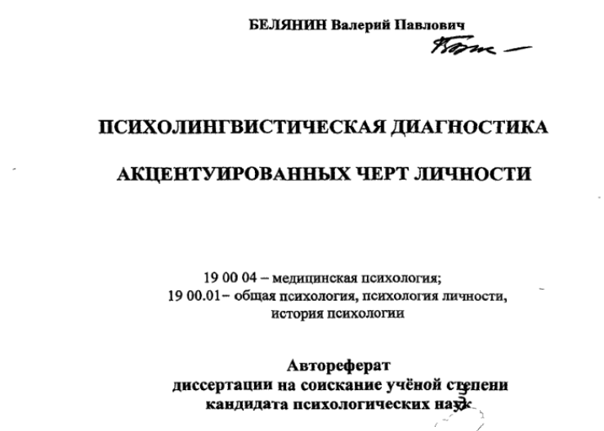
MMPI и психопаты
t.me/ProProfiling

Slide 60
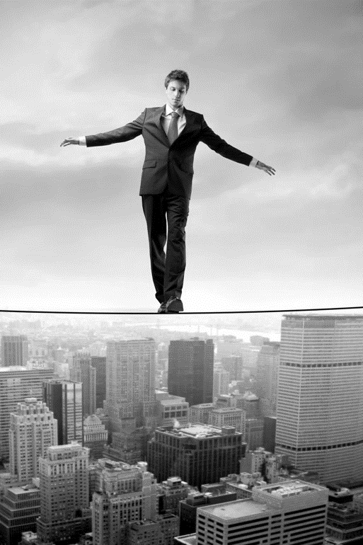
Модель оценки человеческого (кадрового) риска
Психологический портрет, криминальные тенденции
РИСК
Должность, занимаемая в компании, права доступа, полномочия
Опыт, биография, компетенции, круг общения и т.д.

Slide 61
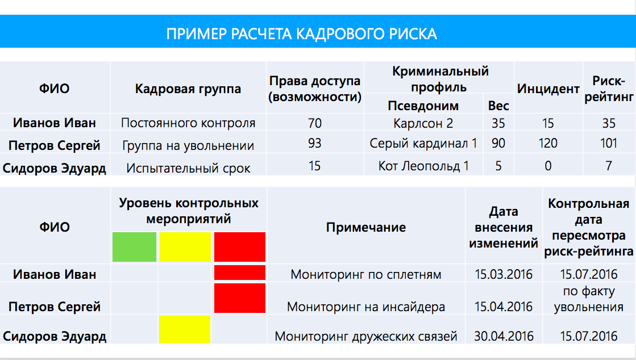
Криминальный профиль
t.me/ProProfiling

Slide 62

Технологии детекции лжи
ОПРЕДЕЛЕНИЯ
ЛОЖЬ
Утверждение, не соответствующее истине, высказанное в таком виде сознательно.
ЗАБЛУЖДЕНИЕ
Неправильное, ошибочное мнение, представление о чем-либо.
ФАНТАЗИЯ
Продукт воображения; мечта; неправдоподобный вымысел, выдумка.

Slide 63

Технологии детекции лжи
ОПРЕДЕЛЕНИЯ
ПРАВДА
Верное утверждение; то, что соответствует представлениям об истине.
НЕПРАВДА
Ложь; то, что не соответствует действительности, противоречит правде, истине.

Slide 64
Технологии детекции лжи
ВЕРИФИКАЦИЯ ЛЖИ
БЕЗЫНСТРУМЕНТАЛЬНАЯ (раздел профайлинга)
ИНСТРУМЕНТАЛЬНАЯ (полиграф – ПФИ)
структурированный, но «полусвободный» формат;
трудность в объективизации;
возможность диалога;
сохранение мотивации.
строгий формат проведения;
возможность «объективизации» и измерения;
устоявшаяся процедура и последовательность;
возможная демотивация.

Slide 65

Технологии детекции лжи
ПРИНЦИПЫ БЕЗЫНСТРУМЕНТАЛЬНОЙ ДЕТЕКЦИИ ЛЖИ
❶
Оценка вербального поведения
❷
Оценка невербального поведения
❸
Оценка контекста

Slide 66


Технологии детекции лжи
ЛОЖЬ И СТРЕСС
Значимость темы
Угроза наказания
Угроза потери
Наличие рентной информации
Всегда ли ложь является стрессом?

Slide 67



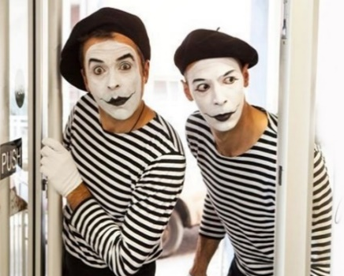

Т.О.З.
ВНС
РЕЧЬ
ТЕЛО
S
Мимика/Пантомимика
Стимул
(vakog)
Пауза
Дыхание
Опущение, обобщение, искажение
УТЕЧКИ
Лицом
И. О. О.
Асимметрия
вопрос
фото
видео
аудио
артефакт
контекст
человек
Напряжение лица
Слюноотделение
Микровыражения
Частота сглатывания
Дискрипторы
Смена МП
Телом
Диссонанс
иллюстраторов
Замирание
Эмблематические
оговорки
Кожные покровы
Оговорки
Побледнение
Синтезии
Адапторы
Глаза
ОВУ
Проверка – поверил?
Жесты
самоочищения
Голосовые модуляции
Понижение
Покашливание
Дает «петуха»
ЛОЖЬ НАЧИНАЕТСЯ СО СТИМУЛА
Потоотделение

Slide 68
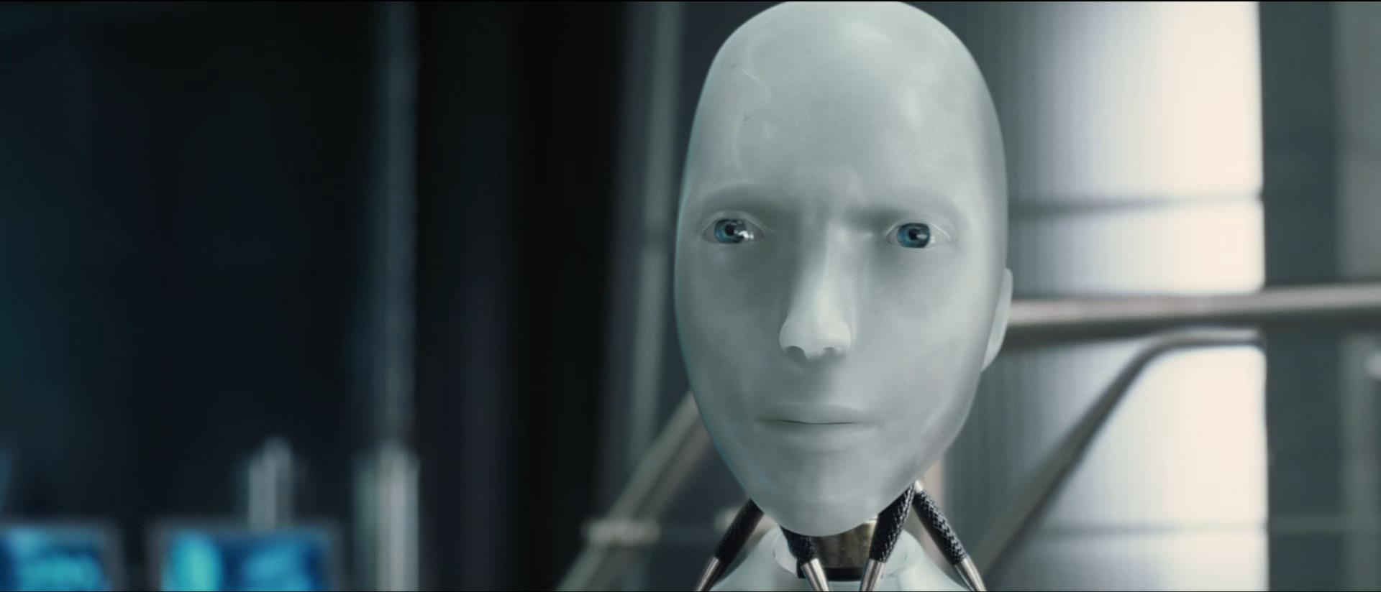
ВОПРОСЫ ВЕРИФИКАТОРА
«Правильно задавайте вопросы, в ответах человек ограничен».
К-ф «Я, Робот» 2004 г.
режиссер А. Пройас
«Если вы не знаете зачем этот вопрос, как анализировать зарегистрированные реакции НЕ задавайте его, НЕ включайте в тест».
Коровин В. В.

Slide 69
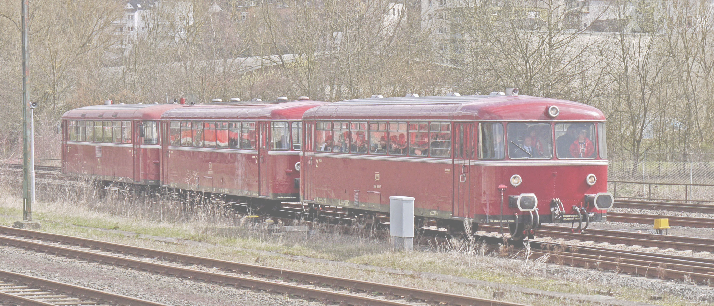
Технологии детекции лжи
ТРИАДА ЛЖИ
РЕЧЕВАЯ СТРУКТУРА
СТРЕСС
ДИССОЦИАЦИЯ

Slide 70

Технологии детекции лжи
РЕЧЕВАЯ СТРУКТУРА ЛЖИ
Вопрос
Перевод темы
Обобщение
Легендирование с опущением информации
Косвенная ложь
Прямая ложь

Slide 71
Технологии детекции лжи
ОБЩАЯ ХАРАКТЕРИСТИКА ПОКАЗАНИЙ «ПРИЧАСТНЫХ» ЛИЦ
Наличие в поведение и речи оправдательной позиции к преступнику, смягчение его негативной социальной оценки. Стремление «забыть и простить».
Попытки создать иллюзорный позитивный образ себя как идеально члена общества.
Наличие уклончивых или отрицательных ответов на вопросы прямого и косвенного обвинения.
Увеличение и расширение круга подозреваемых лиц.
Уменьшение количества негативно окрашенных слов в отношении преступника и преступления.
Повышенный уровень контроля, сарказма и обвинительная позиция по отношению к следствию.
Обобщенное описание известной информации о преступлении, перевод тем и встречные вопросы.
Диссоциация, отделение себя от места преступления, стремление избежать этих воспоминаний или побыстрей забыть их.

Slide 72
Технологии детекции лжи
ОБЩАЯ ХАРАКТЕРИСТИКА ПОКАЗАНИЙ «НЕПРИЧАСТНЫХ» ЛИЦ
Отсутствие оправдательной позиции по отношению к преступнику, его яркая негативная и обвинительная оценка. Стремление найти и наказать преступника.
Признание наличия у себя человеческих слабостей, не пытаются быть идеальными членами общества.
Наличие прямых ответов на вопросы прямого и косвенного обвинения без речевых уверток и «перевода» тем.
Уменьшение числа подозреваемых лиц, «поручительство» за кого-то.
Присутствие или увеличение негативно окрашенных слов в отношении преступника и его действий.
Конструктивное сотрудничество со следствием без повышенного сарказма со стремлением помочь.
Детальное раскрытие известной информации о преступлении без перевода тем и лишних вопросов.
Ассоциация с местом и событием преступления, стремление вспомнить как можно больше деталей и обстоятельств.

Slide 73
Технологии детекции лжи
ПРИЗНАКИ НЕПОДГОТОВЛЕННОСТИ (СПОНТАННОСТИ) ПОКАЗАНИЙ
повторы и возвраты к ранее сказанному;
наличие незаполненных и заполненных пауз;
самостоятельная коррекция (переформулирование) предложений и фраз;
замена слов;
наличие незавершенных предложений и сомнений в сказанном.

Slide 74
Технологии детекции лжи
ПРИЗНАКИ ПОДГОТОВЛЕННОСТИ ПОКАЗАНИЙ
Использование слов, не характерных для возраста, уровня образования, профессиональной деятельности, социальной группы опрашиваемого.
Контроль в речи.
Высокая организованность устного текста: согласованное начало, середина и конец.
Речевое воздействие на следователя со стороны опрашиваемого:
а) не вводя новых значений, опрашиваемый изменяет акцент смысловых значений вопросов следователя;
б) не сообщая следователю практически ничего нового, опрашиваемый расставляет акценты в речи, сосредотачивая внимание на том, как следователь реагирует на его сообщения.

Slide 75
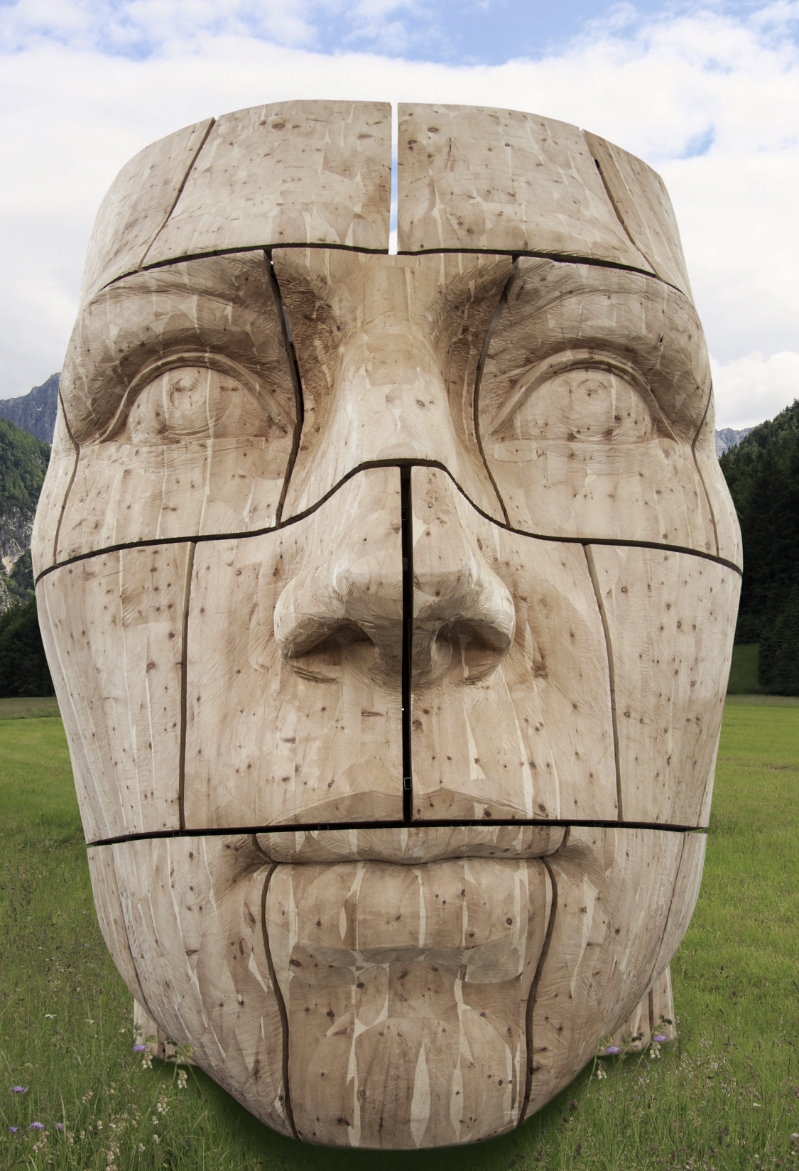
Технологии детекции лжи
ПРИЗНАКИ СТРЕССА
дыхание;
ВНС;
лицо;
жесты;
ТОЗ и глаза;
эмоции: страх, стыд, вина и другие.

Slide 76


Технологии детекции лжи
ЭМОЦИИ И ЛОЖЬ
Верим
Не верим
ЛОЖЬ |  | ПРАВДА
 | презрение |  | удовлетворение, облегчение
 | страх, гнев, презрение |  | гнев

Slide 77

СТРАТЕГИИ ЛЖИ
Неподготовленная
стой
Контрольный барьер
Контролируемая
бей
Смысловой барьер
Творческо-фантазийная
беги
Тактический барьер
отрицание
нейтрализация
легенда
апроксимация
забалтывание
восторг надувательства

Slide 78
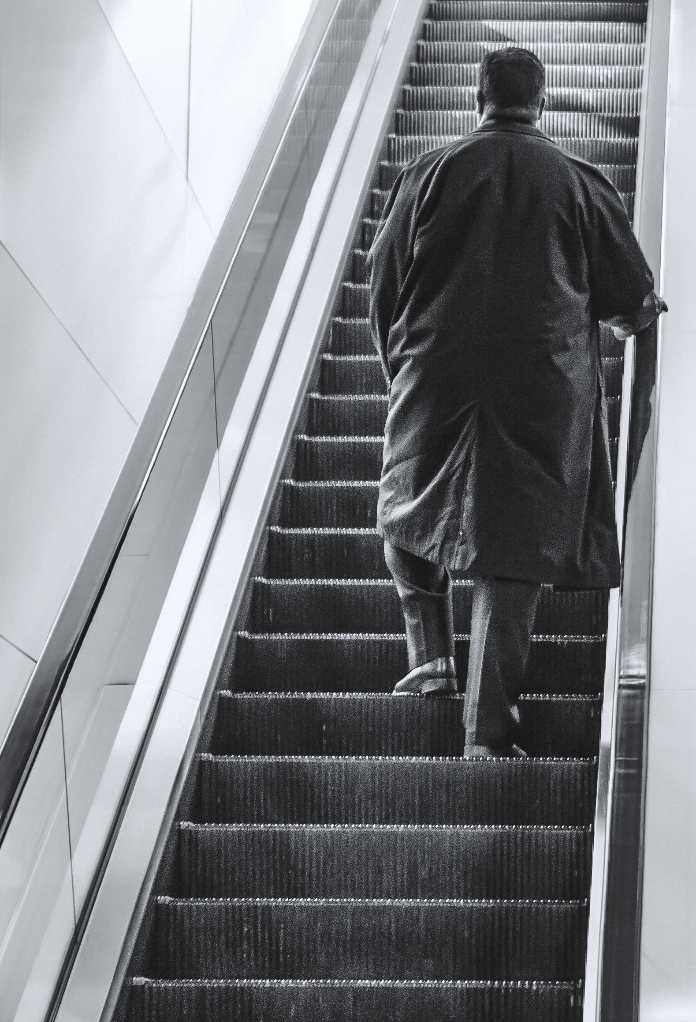
Технологии детекции лжи
ДИСТАНЦИРОВАНИЕ
Признаки ухода и закрывания от верификатора в жестах, речи, поведении.

Slide 79

Изменение физиологического состояния опрашиваемого лица на протяжении опроса (интервью, проверки, допроса).
ФСО
причастный
10-15
t
непричастный

Slide 80

КРИТЕРИИ ПРИЧАСТНОСТИ ОПРАШИВАЕМОГО
к исследуемому событию
ОСНОВНЫЕ
диссоциация
дыхание
«увертки»
ОСТАЛЬНЫЕ
жесты дискомфорта и закрытости.
Асимметрия тела
лимбические реакции «стой», «беги», «бей»
утечки
Не работает механизм
АДАПТАЦИИ

Slide 81

ОСНОВНЫЕ КОНТЕКСТНЫЕ ПРИЗНАКИ
наличия сознательно скрываемой информации
НАИМЕНОВАНИЕ | ЧТО ВХОДИТ
ДИССОЦИАЦИЯ | от деталей исследуемого события от ситуации проверки по событию от исследователя
ДЫХАНИЕ | сбивчивое неспокойное усиленное – на протяжении всей проверки
ОТСУТСТВИЕ АДАПТАЦИИ к ситуации исследования (беседе) | предполагает, что есть стрессовая информация, связанная с сокрытием

Slide 82
ОСНОВНЫЕ РЕАКЦИИ НА СТИМУЛ
характеризуют наличие сознательно скрываемой информации
НАИМЕНОВАНИЕ | ЧТО ВХОДИТ
МИМИЧЕСКАЯ УТЕЧКА | несоответствие микровыражения вербальному сообщению.
 | эмоция соответствует причастного на провокации верификатора реакции: Верю-Лжи и Не верю-Правде
ЭМБЛЕМАТИЧЕСКАЯ УТЕЧКА | несоответствие незаконченного жеста вербальному сообщению
УВЕРТКИ | любой вариант ухода от прямого ответа
ОГОВОРКИ | ошибка в речи
«Стрельба» взглядом | проверка взглядом «Удалась ли моя ложь?»

Slide 83
РЕАКЦИИ НА СТИМУЛ
характеризующие стрессовый характер предъявляемого стимула
НАИМЕНОВАНИЕ | ЧТО ВХОДИТ
Точка ориентировочного замирания | пауза
 | повторение вопроса («хороший вопрос»)
 | замирание
Изменение дыхания как реакция на стимул | учащенное дыхание
 | глубокие вдох и выдох
 | гипервентиляция легких
 | зевота
Уменьшение слюнного секрета | сглатывание (изменение частоты сглатывания)
 | жест-жескриптор (облизывание, закусывание, жевание губ)
 | желание попить
Изменение цвета лица | бледность кожных покровов
 | Появление «синюшных» пятен

Slide 84
РЕАКЦИИ НА СТИМУЛ
характеризующие стрессовый характер предъявляемого стимула
НАИМЕНОВАНИЕ | ЧТО ВХОДИТ
Глаза | изменение частоты моргания
 | прикрытие век
Голосовые модуляции | повышение тона голоса
 | понижение тона голоса
 | изменение голосовых модуляций
 | прокашливание перед ответом
Потоотделение | проявление капелек «холодного» пота над верхней губой, на лбу
Диссонанс микровыражений | несоответствие эмоции вербальному сообщению
Мышечное напряжение | подергивание мелких мышц лица (веко, бровь и т.п.)

Slide 85
РЕАКЦИИ НА СТИМУЛ
характеризующие стрессовый характер предъявляемого стимула
НАИМЕНОВАНИЕ | ЧТО ВХОДИТ
Ассиметрия тела | ассиметричное положение тела и/или его частей
Жесты-адапторы | появление жестов прикосновения к себе (самоуспокоения)
Жесты-манипуляторы | манипуляции с предметами: ручкой, очками, телефоном, аксессуарами и т.п.
Диссонанс иллюстраторов | несвоевременность жесток-иллюстраторов или их несоответствие вербальному сообщению
Жесты самоочищения | проявление жесток самоочищения
Дистанцирование | отклонения тела назад

Slide 86

КРИТЕРИИ АНАЛИЗА ВЕРБАЛЬНОГО ПОВЕДЕНИЯ
Причастного и Непричастного лица в отношении расследуемого события

Slide 87
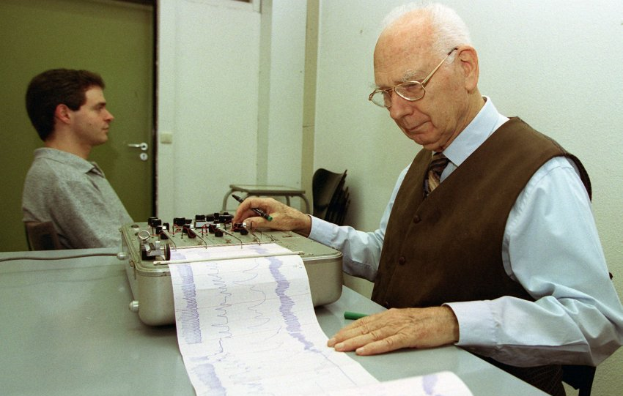
ГИПОТЕЗА УДО УНДОЙЧА
Утверждение, в основе которого лежат воспоминания о реально происшедшем событии, содержательно и качественно отличается от утверждения, за которым стоит не что иное, как вымысел или сознательное искажение представляемой информации.

Slide 88
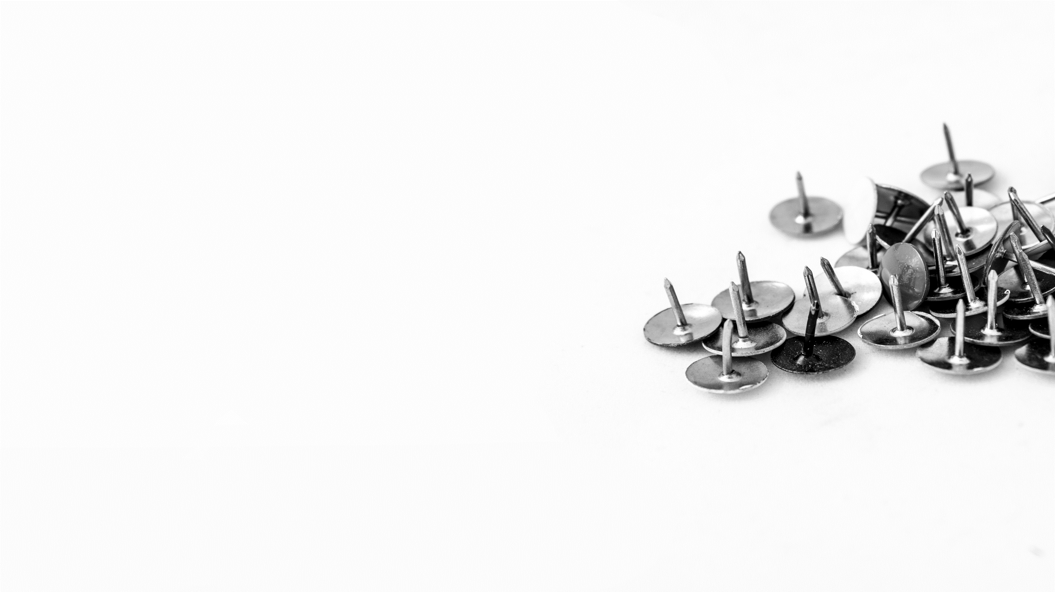
ВЕРБАЛЬНОЕ ПОВЕДЕНИЕ ЛИЦА
НЕ причастного к правонарушению
Ассоциирован к обсуждению события, детализирует его, использует в речи обороты, которые говорят о реальности совершения данного преступления.
Жесткие формулировки исследуемого события.
Жесткая обвинительная позиция в отношении человека, совершившего данное преступление.
Уменьшение и конкретизация круга подозреваемых.
Включает себя в список подозреваемых.
Не боится признавать за собой человеческие слабости.
В речи использует имена собственные.

Slide 89

МОДЕЛЬ ОПРЕДЕЛЕНИЯ ИСКАЖЕНИЯ ИНФОРМАЦИИ
опрашиваемым лицом Л. Б. Филонова
Само намерение скрыть какую-либо информацию имеет сильное мотивационное значение. Появление такого мотива влечет за собой образование очага аффекта, возникающего на фоне нормально функционирующей психики.
При лжи происходит деорганизация всей системы деятельности субъекта, в организме образуется защитная реакция с целью освобождения от травмирующей психику человека ситуации. Данная защита, с одной стороны предохраняет от «утечки» информации, с другой стороны, осуществляет контроль над всем, что происходит извне.

Slide 90
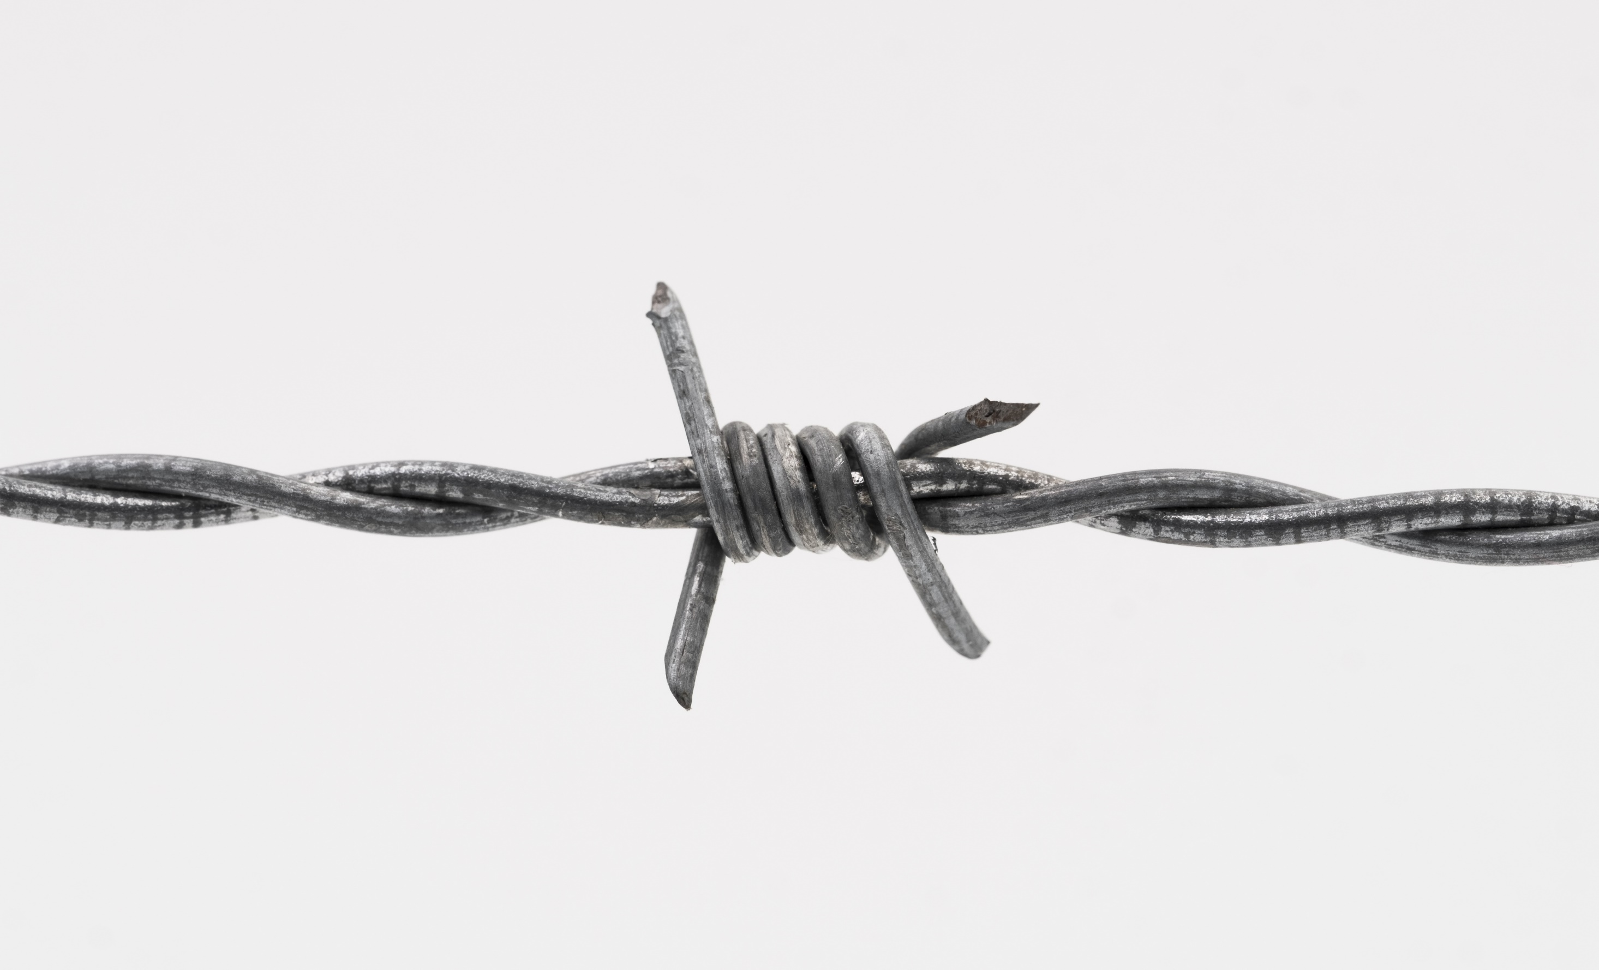

СИСТЕМА ОРГАНИЗОВАННОГО КОНТРОЛЯ
«оборона» сознания
Тотальный контроль за речью
«Установка на запирательство»
«Смысловой барьер»
«заслоны», которые нужно преодолеть на «подступах»

Slide 91









СТРУКТУРА БАРЬЕРОВ ЗАЩИТЫ И СПОСОБЫ РАБОТЫ С НИМИ
воздействие
на барьер для побуждения
смысловой барьер
стремление
не выпускать материал
воздействие
на ядро для прорыва
барьер контроля
тактический барьер
контроль за
собственной речью
«установка на запирательство»
Избирательная невосприимчивость к знакомым словам раздражителям
ЯДРО
АФФЕКТА
сканирующие проверочные вопросы
опасная тема выключается
не уклоняется от общения, НО
Проективные проверочные вопросы
использует заготовки
доведение до абсурда

Slide 92

ОСОБЕННОСТИ ПОВЕДЕНИЯ ПРИЧАСТНЫХ
варианты
1.
Избегает опасные темы и подменяет другими, неопасными
2.
Определенная захваченность опасной темой
Находится в наблюдательной позиции.
Ориентирован на текущий момент времени.

Slide 93

ПОВЕДЕНЧЕСКАЯ УСТАНОВКА
диссоциация себя от расследуемого события и мечта преступления
ПСИХОЛИНГВИСТИЧЕСКИЕ СТЕРЕОТИПЫ
не знаю, не видел, не понимаю сути вопросов, ваших действий
смягчение формулировки преступления, уменьшение числа негативно окрашенных слов в отношении преступления
оправдание мотивации и действий преступника тенденция оправдания и извинения преступника

Slide 94

ПСИХОЛИНГВИСТИЧЕСКИЕ СТЕРЕОТИПЫ
Увеличивает (обобщает) круг подозреваемых
Кванторы всеобщности: все, всегда, никто, никогда

Slide 95


ПСИХОЛИНГВИСТИЧЕСКИЕ СТЕРЕОТИПЫ
Использует местоимения
он, она, они

Slide 96
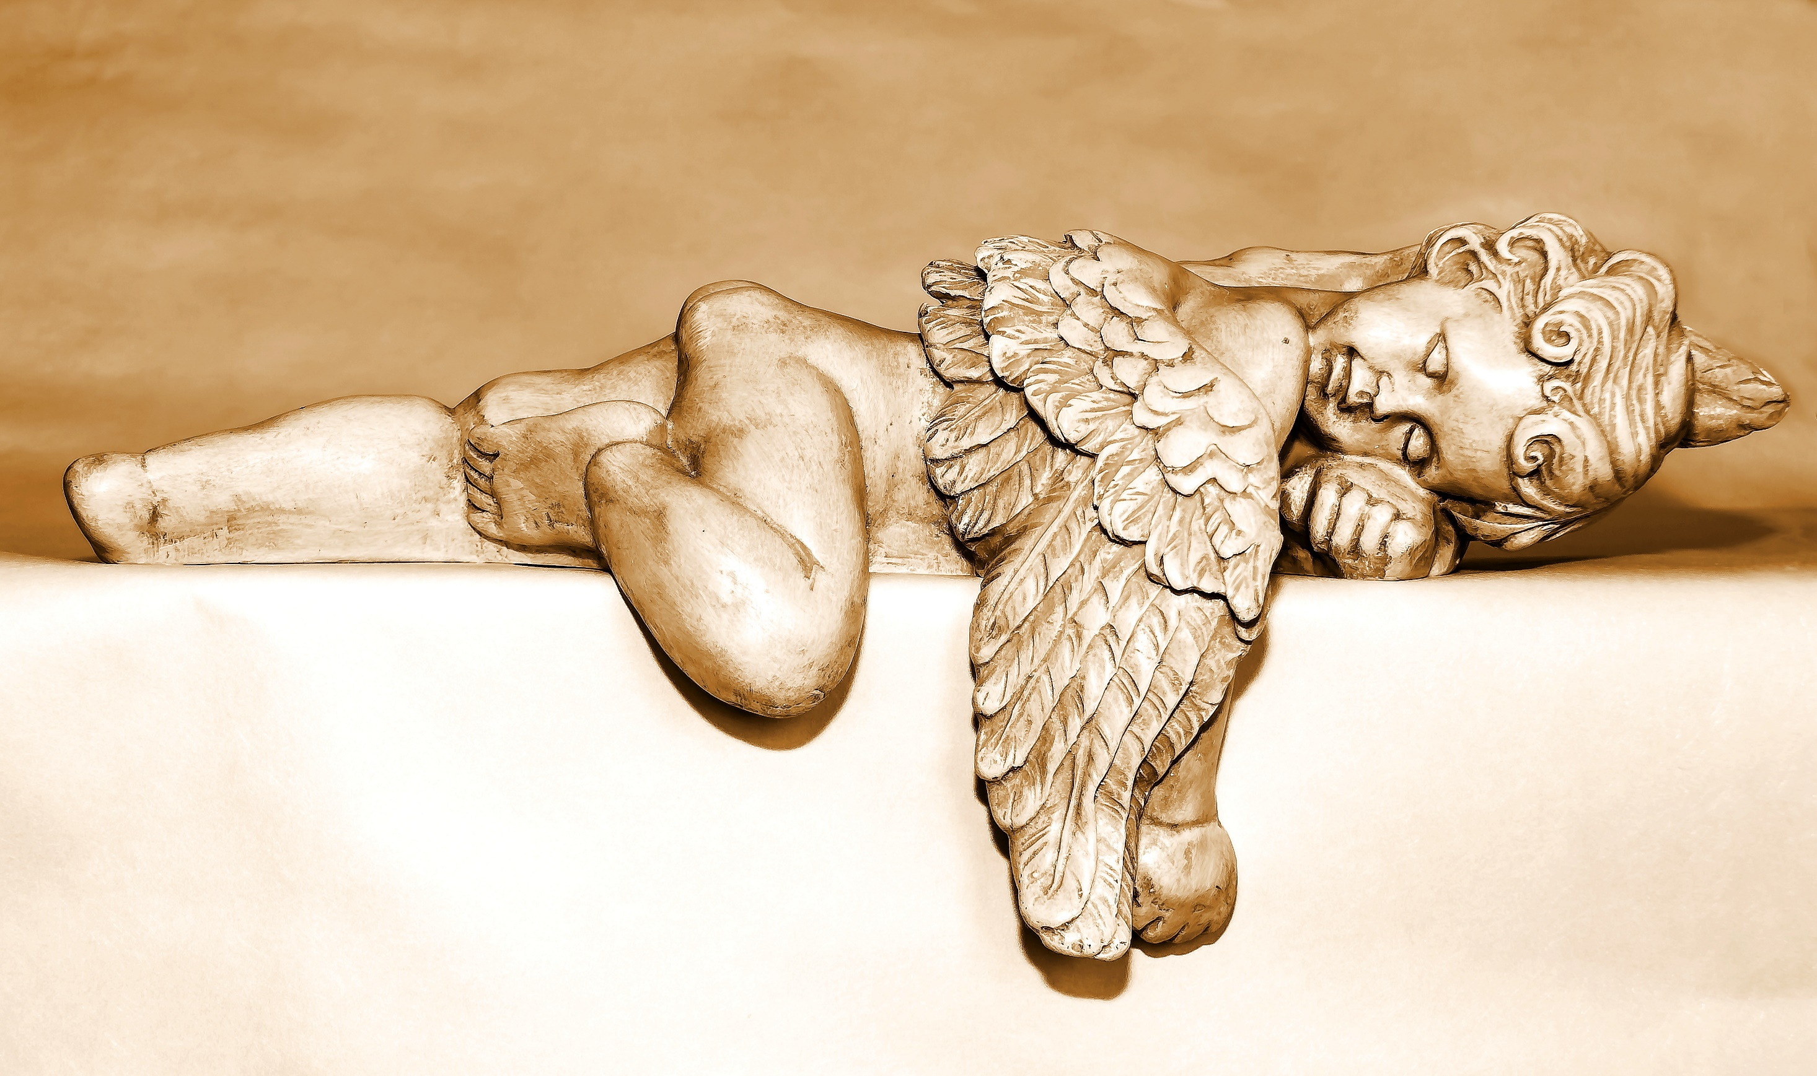
ПСИХОЛИНГВИСТИЧЕСКИЕ СТЕРЕОТИПЫ
Пытается создать позитивный образ
себя, как идеального члена общества

Slide 97


ПСИХОЛИНГВИСТИЧЕСКИЕ СТЕРЕОТИПЫ
Изменяет картину восприятия событий
«Давайте подумаем, зачем мне эта машина.
Сколько я за нее получу? Да у меня зарплата больше!»

Slide 98
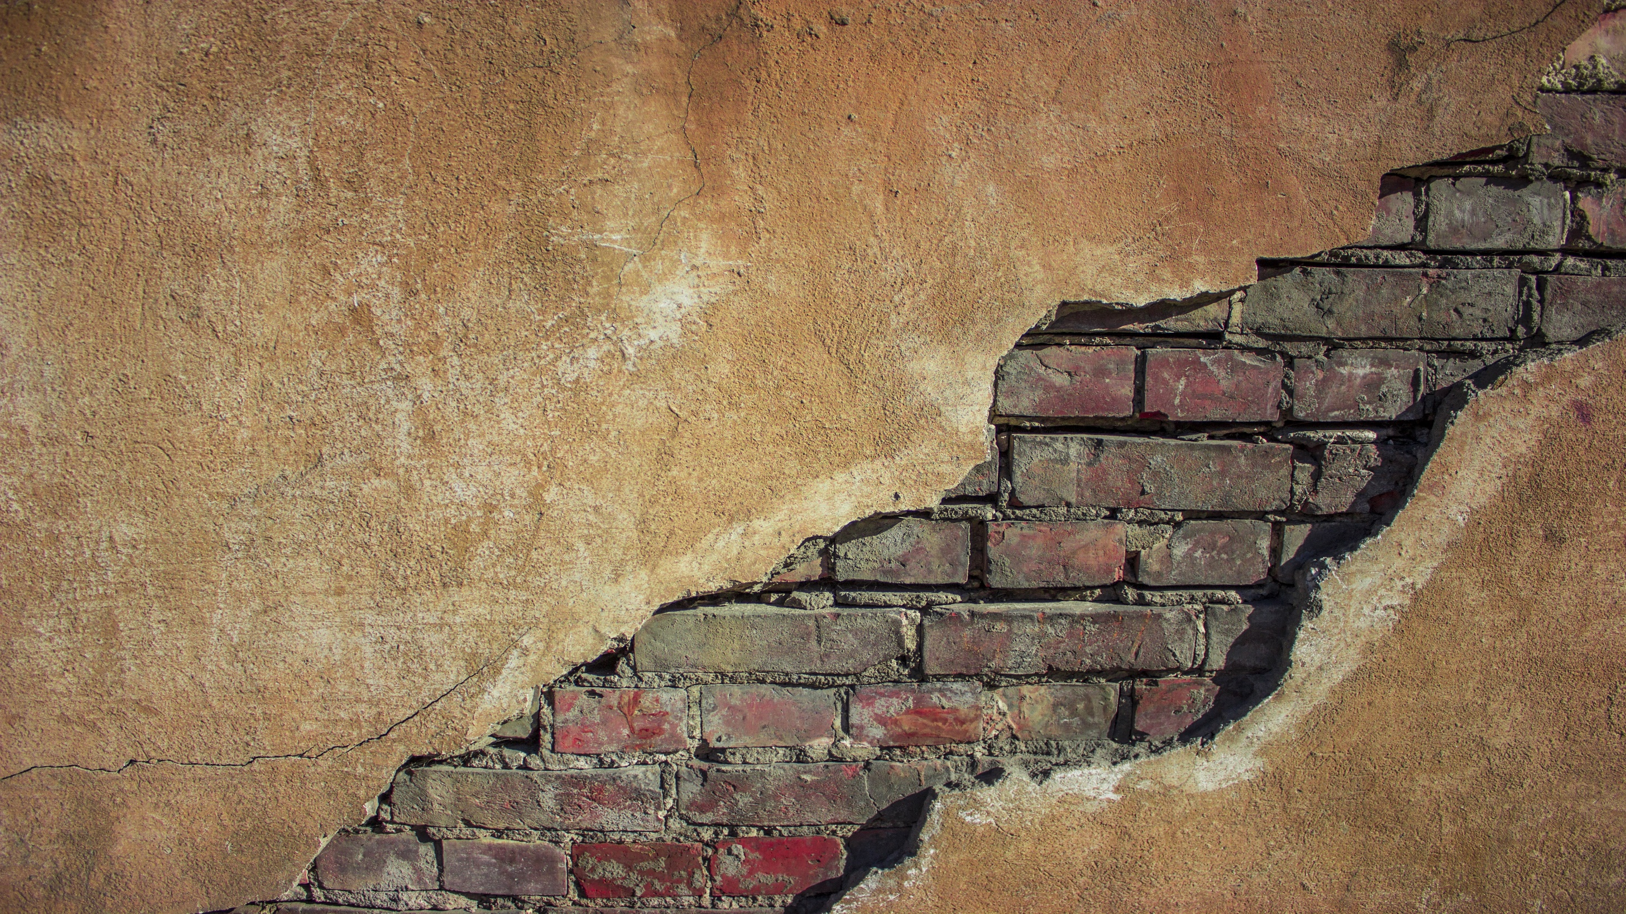
ПСИХОЛИНГВИСТИЧЕСКИЕ СТЕРЕОТИПЫ
Переключает внимание с высказывания на задачу или намерение
«Вам бы хотелось просто закрыть дело, а не найти настоящего преступника!»

Slide 99
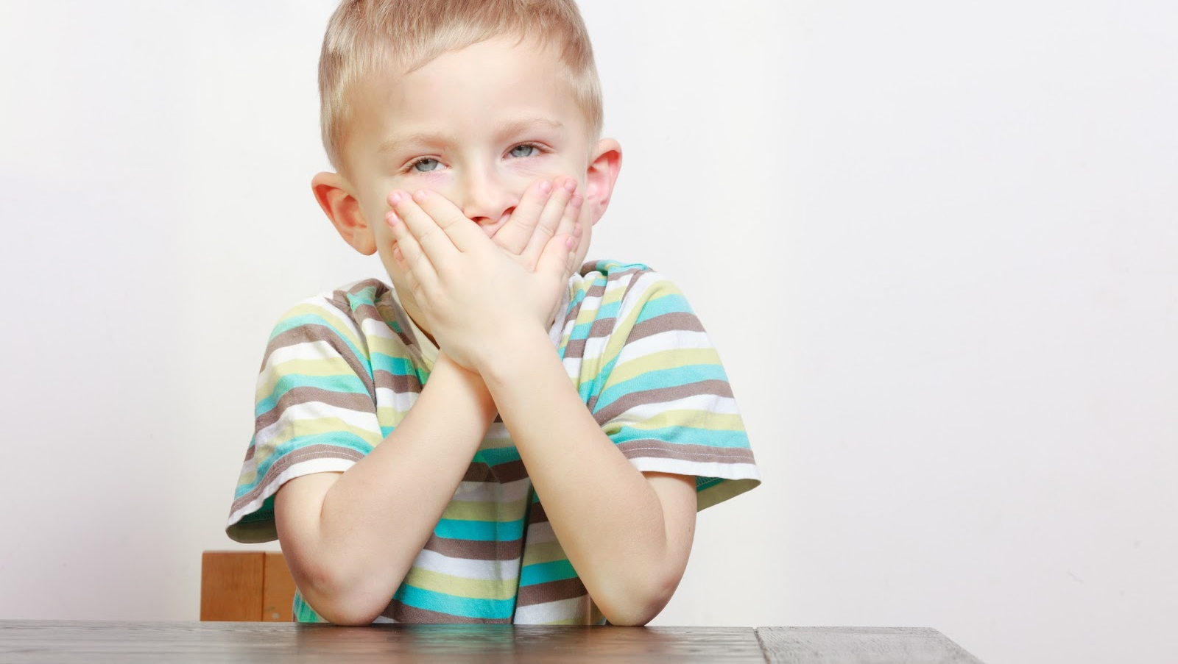
ПСИХОЛИНГВИСТИЧЕСКИЕ СТЕРЕОТИПЫ
Оговаривается
Следствие рассогласования внутренней и внешней речи

Slide 100

НЕ ПРИЧАСТЕН
ПРИЧАСТЕН

Slide 101
СТРАТЕГИИ ЛЖИ
Неподготовленная
стой
Контрольный барьер
Контролируемая
бей
Смысловой барьер
Творческо-фантазийная
беги
Тактический барьер
отрицание
нейтрализация
легенда
апроксимация
забалтывание
восторг надувательства

Slide 102

Технологии детекции лжи

Slide 103

Технологии детекции лжи
ПРИНЦИПЫ ГРУППОВОЙ ОПРОСНОЙ БЕСЕДЫ
Полная видимость участников
Монолог
Наблюдение за невербальными характеристиками
Время – от 20 минут

Slide 104
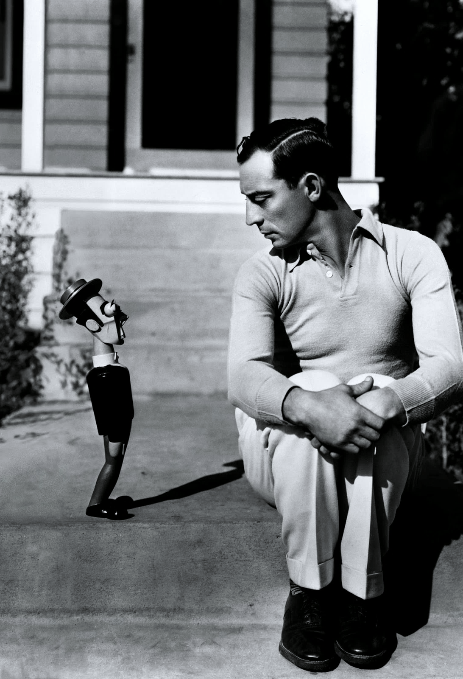
Технологии детекции лжи
ПРИНЦИПЫ ОПРОСНОЙ БЕСЕДЫ
Информация о расследуемом событии
Информация о причинах и участниках события
Информация о личном участии в событии
Информация об отношении к человеку, совершившему расследуемое событие
Завершение и проверка

Slide 105
Технологии детекции лжи
Тенденции прямого ответа | Тенденция-1 уклончивого ответа | Тенденция-2 уклончивого ответа
Жесткие формулировки исследуемого события; Ассоциирован к обсуждению события, готов к рассуждениям; Сужает круг подозреваемых; Включает себя в список подозреваемых. | Избегание опасной темы, подмена другими, неопасными: Формальные отговорки; Применение формальных, стандартных фраз; Негативные высказывания; Ирония и сарказм; Замыкание в себе. | Определенная захваченность опасной темой: Тенденция вязнуть в деталях Повторяемость, возвращение к сказанному Частое переспрашивание, просьба повторить сказанное раннее Уточнение

Slide 106
Технологии детекции лжи
ОПРОСНАЯ БЕСЕДА. ВОПРОСЫ
Общий принцип составления вопросов
Ответы и реакции причастного
Ответы и реакции непричастного
Имеет смысл задавать только те вопросы, ответы на которых и реакция на которые у причастного и непричастного человека будут достоверно отличаться. У причастного вопросы должны усиливать проявления «Триады лжи», а у непричастного – ослаблять.
Как вы потратите украденные деньги?
Вам известно, кто украл деньги?

Slide 107

ОСНОВНЫЕ ВИДЫ ВОПРОСОВ ВЕРИФИКАТОРА
Вопросы верификатора – это стимулы, побуждающие опрашиваемого к вербальным (речевым) и невербальным (поведенческим) реакциям.
Правильная последовательность вопросов:
1. Прямые вопросы (только открытые!)
2. Исследовательские вопросы
3. Проективные вопросы
4. Провокационные вопросы
5. Вопросы воздействия/влияния

Slide 108

1. ПРЯМЫЕ ВОПРОСЫ
Касаются
объективных обстоятельств:
1. Осведомленность о деталях события;
2. Знание причастных лиц;
3. Непосредственное участие в событии;
4. Присутствие на месте происшествия.
требуют простого ответа
Часто употребляются:
кто, почему, что, где, когда, благодаря чему, куда

Slide 109

ПРЯМЫЕ ВОПРОСЫ
В идеале задаются в открытом виде, т.е. не предполагают
ответа «Да» и «Нет»
- Что Вам известно о пропаже денег?
- Раньше Вас увольняли с работы?
Вы живете с родителями?
Где Вы были во время пропажи денег?
- Когда в последний раз вы открывали сейф?
- Вы пробовали наркотики?
- Вам известно где находится пропавший автомобиль?
- Чем Вы занимаетесь в свободное время?
- Раньше Вы совершали кражи?
- Что было на конференции?
- Вы когда-нибудь предавали друзей?

Slide 110

2. ИССЛЕДОВАТЕЛЬСКИЕ ВОПРОСЫ
Выясняют отношение опрашиваемого к исследуемому событию и связанных с этим деталей.

Slide 111
– Расскажите, как вы отреагировали, когда
узнали о том, что произошло? Почему?
– Как вы считаете, почему могла произойти эта
кража?
– На что бы вы особенно обратили внимание при расслежовании?
– Как вы отреагируете, если подозрения на вам будут хорошо
обоснованны? Почему?
– В каких условиях вы могли бы совершить подобное?
– О чем Вы больше всего сожалеете?
– Какова Ваша главная слабость?
– Какой недостаток Вы прощаете легче всего?
– Какой недостаток Вы никогда не прощаете?
– Что Вы цените в людях?
– Что Вы почувствовали, когда узнали о краже?
– В каких ситуациях Вы лжете?
ИССЛЕДОВАТЕЛЬСКИЕ ВОПРОСЫ

Slide 112


3. ПРОЕКТИВНЫЕ ВОПРОСЫ
Суть проекции – в невольном приписывании людям тех качеств и желаний, которые присущи самому человеку, но не признаются им.
Цель – поставить опрашиваемого на место подозреваемого и выяснить его реакцию на это

Slide 113
– Если бы Вы были следователем как бы Вы вели следствие?
– Как следует поступить с человеком совершившим эту кражу?
– Каким должен быть человек совершившим это преступление?
– Что чувствовал человек который сделал это?
– Что побудило человека напасть на потерпевшего?
– Как следует поступать человеку если он узнает что его обманывают?
– Какими качествами должен обладать сотрудник нашей фирмы?
– Каким должен быть настоящий руководитель?
ПРОЕКТИВНЫЕ ВОПРОСЫ

Slide 114
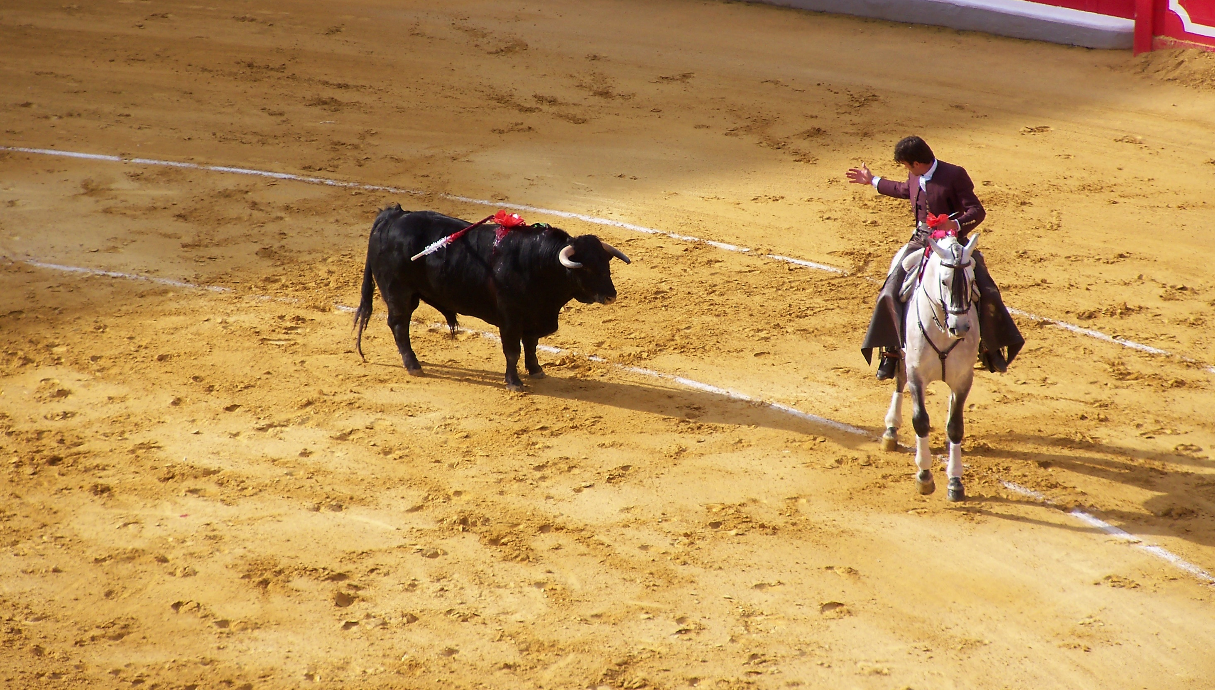
4. ПРОВОКАЦИОННЫЕ ВОПРОСЫ
Пример логической уловки; вопрос с противоречием, ложным предположением (нельзя получить прямой ответ).
Используются как риторический инструмент, дл исследования прочности легенды и ее знания.

Slide 115
– Как Вы поступите если узнаете кто взял деньги?
– Как Вы думаете, есть ли против вас какие-либо
улики, о которых я вас пока не рассказал? Какие?
– Почему Вас подозревают в пропаже денег?
– Почему вы могли быть заинтересованы в совершении этого преступления?
– Если вас оставить один на один с преступником, что бы вы делали?
– Смогли бы вы совершить такое же преступление?
– Как Вы поступите если расследование укажит, что это сделали вы?
– А если найдется какая-нибудь улика, указывающая на Вас?
– А вдруг камеры видеонаблюдения зафиксировали Ваши передвижения?
– Есть свидетели, которые Вас видели на месте происшествия, что Вы об этом думаете?
ПРОВОКАЦИОННЫЕ ВОПРОСЫ

Slide 116

5. ВОПРОСЫ ВОЗДЕЙСТВИЯ/ВЛИЯНИЯ
Формулируются так, чтобы собеседник либо что-то сделал, либо согласился с вами.
Их разновидность – альтернативные.
– Дорогая мы сегодня идем в ресторан итальянской или русской кухни?

Slide 117
– Вы знаете кто взял пропавшие деньги, не так ли?
– Как вы думаете, если бы лжецу гарантировали прощение, он бы признался? А вы?
– Если бы это были вы, то вы бы противодействовали
расследованию? Как именно?
– Готовы ли вы сейчас написать все, что вам изместно
о произошедшей ситуации?
– Как вы считаете, какое наказание заслуживает тот, кто это сделал?
– Вам уже приходилось обманывать кого-то, чтобы избежать наказания?
– Как вы считаете, вам нужен адвокат?
– Не лучше ли Вам во всем признаться?
– Вы можете показать где находятся пропавшее имущество, правда?
–Cможете ли вы пройти проверку на полиграфе?
ВОПРОСЫ ВОЗДЕЙСТВИЯ

Slide 118

ЗАДАВАЙТЕ ПРАВИЛЬНЫЕ ВОПРОСЫ
КАК ЭТО?

Slide 119
СТРУКТУРА БАРЬЕРОВ ЗАЩИТЫ И СПОСОБЫ РАБОТЫ С НИМИ
воздействие
на барьер для побуждения
смысловой барьер
стремление
не выпускать материал
воздействие
на ядро для прорыва
барьер контроля
тактический барьер
контроль за
собственной речью
«установка на запирательство»
Избирательная невосприимчивость к знакомым словам раздражителям
ЯДРО
АФФЕКТА
сканирующие проверочные вопросы
опасная тема выключается
не уклоняется от общения, НО
Проективные проверочные вопросы
использует заготовки
доведение до абсурда

Slide 120


ФОРМИРОВАНИЕ ПСИХОЛОГИЧЕСКОЙ УСТАНОВКИ
УСТАНОВКА (аттитюд) – это готовность к восприятию будущих событий и действиям в определенном направлении.
Обеспечивает устойчивый целенаправленный характер протекания соответствующей деятельности.
установка освобождает от необходимости сознательно
контролировать протекание деятельности.
вновь сформированная установка начинает доминировать над прежними установками, сложившимися в стандартной, прежде случавшейся ситуации.

Slide 121
Технологии детекции лжи
ОПРОСНАЯ БЕСЕДА. ВОПРОСЫ
ОЦЕНКА предварительного этапа
«+1» – естественное поведение
«0» – не определенное поведение
«-1» – уклончивое поведение

Slide 122


ВОПРОСЫ ПО РАССЛЕДУЕМОМУ СОБЫТИЮ
1. Вам известно, по какому поводу мы сегодня проводим интервью?
Варианты формулировки вопроса:
А) Как бы вы сами назвали (охарактеризовали) то, что произошло? Почему? Как вы об этом узнали?
Б) Вы раньше сталкивались с подобными
ситуациям? Расскажите?
В) Как по вашему, рядовая ли это ситуация,
Часто ли она встречается в вашем коллективе?
Г) Что вы предполагаете делать в связи с
Этой ситуацией?
t.me/ProProfiling

Slide 123
ВОПРОСЫ ПО РАССЛЕДУЕМОМУ СОБЫТИЮ
2. Почему вы были выбраны для прохождения интервью?
Варианты формулировки вопроса и ответвления:
А) Почему мы с вами разговариваем на эту тему первым (вторым, третьим, последним), а не последним?
Б) Как бы вы поступили, если бы мы вас не вызвали
на интервью?
В) Как вы считаете, вас можно было бы подозревать
в совершении этого?
Г) Насколько вы заинтересованы в том, чтобы расследование нашло и покарало совершившего это? Вы готовы нам в этом помочь?
t.me/ProProfiling

Slide 124
ВОПРОСЫ ПО РАССЛЕДУЕМОМУ СОБЫТИЮ
3. Что вы чувствуете относительно того, что с вами проводят тестирование/интервью?
Варианты формулировки вопроса и ответвления:
А) Как вы относитесь к тому, что с вами проводят
это интервью?
Б) Вы бы хотели избежать прохождения этого
интервью, если бы была такая возможность?
В) Как вы относитесь к самому проишествию?
Г) Есть ли причины, по которым вам следует
опасаться прохождения данного интервью?
Д) Почему вам необходимо пройти это интервью?
t.me/ProProfiling

Slide 125
ВОПРОСЫ ПО РАССЛЕДУЕМОМУ СОБЫТИЮ
Вы верите тому, что это преступление (происшествие) действительно было совершено?
Варианты формулировки вопроса и ответвления:
А) Как бы вы сами назвали то, что произошло?
Почему?
Б) Это может быть шуткой, недоразумением,
ошибкой, постановкой, подставой, проверкой? Почему?
В) Знаете ли вы как ваше руководство относится
к произошедшему?
Г) Как вы считаете, почему на это расследование
была приглашена такая группа специалистов?
t.me/ProProfiling

Slide 126
ВОПРОСЫ ПО РАССЛЕДУЕМОМУ СОБЫТИЮ
5. Расскажите в деталях все, что вы знаете об этом проишествии?
Варианты формулировки вопроса и ответвления:
А) Расскажите последовательно, как вы узнали об
этом событии? Что было до, во время и после этого?
Б) Расскажите в обратном порядке, как вы узнали об этой ситуации?
В) Какие детали (обстоятельства) в этой ситуации вы считаете наиболее важными?
Г) Какие детали (обстоятельства) в этой ситуации вы считаете наименее значимыми?
t.me/ProProfiling

Slide 127
ВОПРОСЫ ПО РАССЛЕДУЕМОМУ СОБЫТИЮ
6. Назовите пять наиболее важных причин,
которые могли привести к этой ситуации?
Варианты формулировки вопроса и ответвления:
А) Почему это могло произойти? Почему еще?
Б) Какие версии вы могли бы отбросить?
В) Какие версии для вас более приоритетны?
Г) Что могло способствовать или подтолкнуть к этому
проишествию?
t.me/ProProfiling

Slide 128
ВОПРОСЫ ПО РАССЛЕДУЕМОМУ СОБЫТИЮ
7. Если бы вы были следователем, как бы вы вели расследование?
Варианты формулировки вопроса и ответвления:
А) Что бы вы сделали, если бы вы нашли реального вора?
Б) Что по вашему мнению нужно сделать, чтобы найти вора?
В) Как бы вы вели себя на месте вора? Как бы вы совершали это преступление?
Г) Если бы вором были вы, что бы вы сделали по-другому?
t.me/ProProfiling

Slide 129
ВОПРОСЫ ПО РАССЛЕДУЕМОМУ СОБЫТИЮ
8. Кто по вашему мнению, мог это совершить?
Варианты формулировки вопроса и ответвления:
А) Кого вы пдозреваете?
Б) Каким должен быть человек, чтобы совершить такое? Вы на него чем-то похожи?
В) Какие ошибки мог допустить вор? Что он мог не учесть?
Г) У вас лично была возможность совершить такое?
А желание?
t.me/ProProfiling

Slide 130
ВОПРОСЫ ПО РАССЛЕДУЕМОМУ СОБЫТИЮ
9. Почему вы думаете, что именно они могли совершить это?
Варианты формулировки вопроса и ответвления:
А) По какой причение и в каких обстоятельствах вы
Бы могли совершить нечто подобное? У вас сейчас такая ситуация?
Б) Вы сами когда-либо думали совершить такое?
В) Что лично вас могло бы подтолкнуть к совершению этого преступления?
Г) Это была запланированная акция или экспромт?
t.me/ProProfiling

Slide 131
ВОПРОСЫ О ПРИЧИНАХ И УЧАСТНИКАХ РАССЛЕДУЕМОГО
10. Кто имел наилучшие возможности
сделать это?
Варианты формулировки вопроса и ответвления:
А) Если бы вы имели наилучшие возможности сделать это, при каких условиях вы бы на это пошли?
Б) Что бы вас подтолкнуло к этому?
В) Если бы вы знали, что вам не грозит наказание,
Вы бы смогли совершить подобное?
Г) Какую легенду вы бы для себя выбрали, если бы это были вы? Как бы вы объясняли произошедшее в
этом случае?
t.me/ProProfiling

Slide 132
ВОПРОСЫ О ПРИЧИНАХ И УЧАСТНИКАХ РАССЛЕДУЕМОГО
11. Кого бы вы исключили из числа
подозреваемых?
Варианты формулировки вопроса и ответвления:
А) Вы бы могли за кого-нибудь поручиться?
Б) Как вы считаете, может ли за вас кто-то поручиться?
В) Как вы думаете, есть ли у нас чьи-либо показания против Вас? Кто бы мог дать показания против вас?
Г) Кому вы доверяете из тех, кого подозревают в содеянном?
Д) Как вы думаете, возможно ли то, что все «забудут» о произошедшем и все будет как и раньше?
t.me/ProProfiling

Slide 133
ВОПРОСЫ О ПРИЧИНАХ И УЧАСТНИКАХ РАССЛЕДУЕМОГО
12. Имеется ли какая-либо причина (или
доказательство), которая не позволяет вас исключить из числа подозреваемых?
Варианты формулировки вопроса и ответвления:
А) Как вы думаете, какие у нас могут быть улики
против Вас?
Б) Почему вы тоже входите в список подозреваемых? Что должно (может) произойти, чтобы вас исключили из этого списка?
В) Как вы объясните наличие улик против Вас?
Г) У вас когда-лтбо были мысли совершить нечто
подобное?
t.me/ProProfiling

Slide 134
ВОПРОСЫ О ПРИЧИНАХ И УЧАСТНИКАХ РАССЛЕДУЕМОГО
13. Имеется ли объяснение тому, что вас видели (могли видеть) на месте преступления?
Варианты формулировки вопроса и ответвления:
А) В прошлом у вас или ваших коллег были ли мотивы совершить подобное?
Б) Как вы думаете какой мотив был основной при
совершении этого преступления?
В) Как вы объясните наличие улик против Вас?
Г) У вас когда-либо были мысли совершить нечто
подобное?
t.me/ProProfiling

Slide 135
ВОПРОСЫ О ЛИЧНОМ УЧАСТИИ В РАССЛЕДУЕМОМ СОБЫТИИ
14. Почему при ответе на последние вопросы вы сильно волнуетесь?
Варианты формулировки вопроса и ответвления:
А) Если бы вам нужно было меня обмануть, как бы вы это делали?
Б) Вам когда-либо приходилось обманывать, чтобы избежать наказания? Когда? Расскажите подробнее?
В) А сейчас вы обманываете?
Г) В каких ситуациях для вас уместен и оправдан
сознательный обман?
t.me/ProProfiling

Slide 136
ВОПРОСЫ О ЛИЧНОМ УЧАСТИИ В РАССЛЕДУЕМОМ СОБЫТИИ
15. Вы это сделали?
Варианты формулировки вопроса и ответвления:
А) Вы знаете, кто это сделал?
Б) По какой причине и в каких обстоятельствах вы смогли бы совершить это?
В) Как вы считаете, как вам лучше всего поступить, если у нас есть неопровержимые доказательства того, что вы причастны к этому проишествию?
Г) Вы могли бы это сделать по просьбе или приказу кого-то другого (руководителя)?
t.me/ProProfiling

Slide 137
ВОПРОСЫ О ЛИЧНОМ УЧАСТИИ В РАССЛЕДУЕМОМ СОБЫТИИ
16. Как вы думаете, почему кто-то мог
совершить нечто подобное?
Варианты формулировки вопроса и ответвления:
А) С какой целью кто-то это сделал?
Б) Каким должен быть человек, чтобы совершить нечто похожее? А у вас есть такие качества?
В) Как вы думаете, это было спонтанное преступление или хорошо продуманное и подготовленное?
Г) Вы могли бы это сделать по просьбе или приказу кого-то другого (руководителя)?
t.me/ProProfiling

Slide 138
ВОПРОСЫ О ЛИЧНОМ УЧАСТИИ В РАССЛЕДУЕМОМ СОБЫТИИ
17. Что на ваш взгляд сейчас чувствует (думает) человек, который это сделал?
Варианты формулировки вопроса и ответвления:
А) Как вы относитесь к человеку, который это сделал?
Б) Что лично вас бы остановило от совершения подобного преступления?
В) Как вы считаете, как причастный человек будет относиться к нашему расследованию?
Г) Вы лично заинтересованны в том, чтобы виновный был найден и наказан? Как вы можете нам в этом помочь?
t.me/ProProfiling

Slide 139
ВОПРОСЫ О ЛИЧНОМ УЧАСТИИ В РАССЛЕДУЕМОМ СОБЫТИИ
18. Что по вашему мнению заслуживает человек, который это сделал и скрывающийся от правосудия?
Варианты формулировки вопроса и ответвления:
А) Как вы относитесь к человеку, который это сделал?
Б) Дали бы вы шанс оправдаться и сохранить лицо
этому виновному человеку?
В) Как работодателю надо поступить с виновным?
Г) Как бы вы сами поступили к человеку, который
это совершил?
t.me/ProProfiling

Slide 140
ПЕРЕХОД К ИНСТРУМЕНТАЛЬНОМУ
ЭТАПУ РАССЛЕДОВАНИЯ
19. Что бы вы спросили у человека, причастность которого была доказана?
Варианты формулировки вопроса и ответвления:
А) Что наиболее важно узнать у причастного
человека?
Б) Что может выдать причастного человека?
В) Что бы вы рекомендовали и как бы направили расседование?
Г) Хотели бы вы взять на себя часть вины и ущерба, если причастного так и не найдут?
t.me/ProProfiling

Slide 141
ПЕРЕХОД К ИНСТРУМЕНТАЛЬНОМУ
ЭТАПУ РАССЛЕДОВАНИЯ
20. Готовы ли вы пройти исследование на полиграфе, чтобы подтвердить свою невиновность?
Варианты формулировки вопроса и ответвления:
А) Если будет неоходимо, готовы ли вы продолжить беседу завтра?
Б) Есть ли у вас гарантированное алиби и можете ли вы его предоставить?
В) Опишите пожалуйста на бумаге все, что вы знаете о сложившейся ситуации?
Г) Кто за вас может поручиться?
t.me/ProProfiling

Slide 142
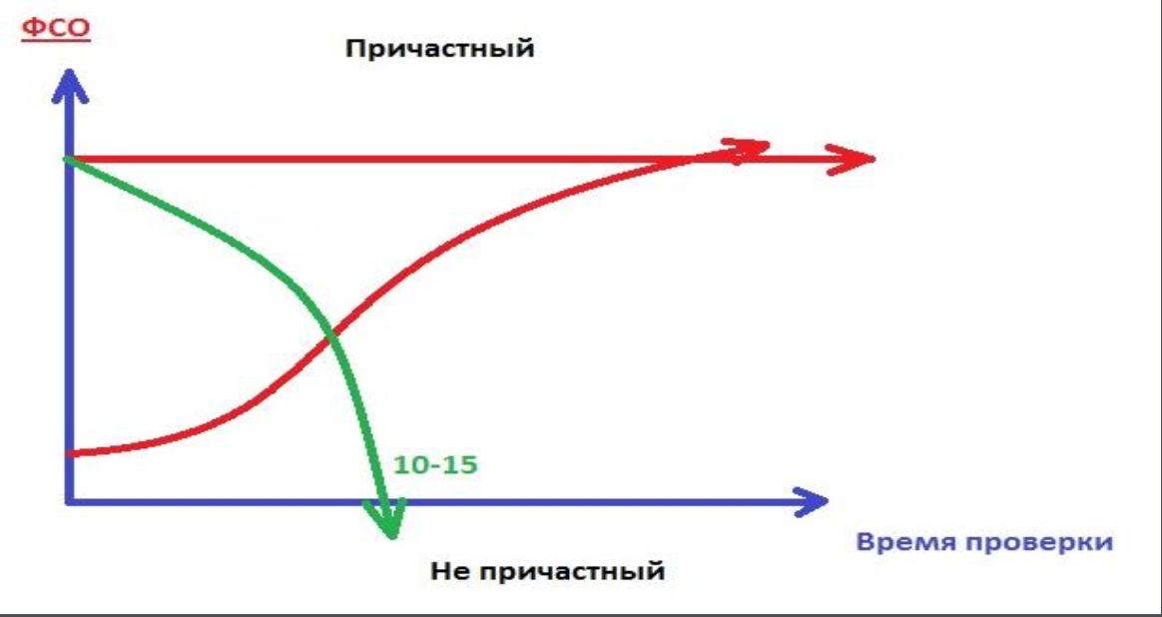
Криминальный профиль
t.me/ProProfiling

Slide 143
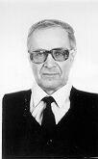
Психодиагностика причастности лица к правонарушению в отсутствие доказательств
Филонов Лев Борисович
доктор психологических наук,
профессор кафедры юридической психологии и права факультета юридической психологии МГППУ

Slide 144
Система организованного контроля («оборона» сознания)
Тотальный контроль
за речью
«Смысловой барьер»
«Установка на запирательство»
«заслоны», которые необходимо преодолеть на «подступах» к скрываемому событию

